Slide 1


Conceptos básicos del correo electrónico
Nombre del instructor voluntario:
Afiliación del instructor:
Nombre del lugar:
Su logotipo aquí
Notes:
NOTA AL INSTRUCTOR: Actualice esta diapositiva con la información apropiada:
Nombre del instructor
Afiliación del instructor (por ejemplo, miembro del personal de la biblioteca, voluntario de la comunidad, etc.)
Nombre del lugar
NOTA AL INSTRUCTOR: Antes del taller, revise la Reseña del instructor para obtener orientación sobre lo que debe hacer para prepararse para el taller. Encontrará notas sobre cómo llevar a cabo el taller y detalles sobre lo que debe hacer una vez que termine el taller.
NOTA AL INSTRUCTOR: Utilice la Reseña del instructor para obtener los puntos de conversación de la presentación. Las anotaciones de las diapositivas comienzan en la página 5 de la Reseña del instructor.
El taller de hoy cuenta con el apoyo de AT&T y la Asociación de Bibliotecas Públicas.
NOTA AL INSTRUCTOR: Incluya un agradecimiento al colaborador de la comunidad, si corresponde.
Mi nombre es <escriba su nombre> y soy <breve descripción de sí mismo>. Antes de comenzar, aquí hay algunos elementos de gestión administrativa que deben conocer: <mencione los elementos que son relevantes para su taller>:
¿Dónde están los baños?
¿Dónde están las salidas de emergencia?
Cuándo/cómo hacer preguntas: tenga en cuenta dónde ubicar el número de página en cada diapositiva para que los participantes tomen nota de las preguntas que formularán más adelante.
Si tiene un teléfono celular con usted, asegúrese de apagarlo o ponerlo en silencio.
¿Habrá un descanso?

Slide 2
Agenda de hoy
Introducción
  Nombrar las herramientas y aplicaciones necesarias para usar el correo electrónico
Desarrollo de habilidades
  Realizar las funciones básicas del correo electrónico, entre ellas:
    Iniciar y cerrar sesión en una cuenta de correo electrónico
    Enviar, recibir y responder un correo electrónico
    Reconocer y gestionar el correo no deseado
    Organizar, buscar y eliminar correos electrónicos
  Consejos y trucos
    Cómo mantener la seguridad de su cuenta
    Cómo usar otras funciones del correo electrónico, como CC, BCC y archivos adjuntos
Práctica
Notes:
Esto es lo que cubriremos en el taller de hoy.
Introducción
Nombrar las herramientas y aplicaciones necesarias para usar el correo electrónico
Desarrollo de habilidades
Realizar las funciones básicas del correo electrónico, entre ellas:
Iniciar y cerrar sesión en una cuenta de correo electrónico
Enviar, recibir y responder un correo electrónico
Reconocer y gestionar el correo no deseado
Organizar, buscar y eliminar correos electrónicos
Consejos y trucos
Primeros pasos con Gmail
Crear un nombre de usuario y una contraseña segura
Cómo utilizar la función "Draft" (Borrador) del correo electrónico
Cómo incluir archivos adjuntos
Cuándo usar "Responder", "Responder a todos" y "Reenviar"
Cómo usar "CC" y "BCC"
• Y tendrán oportunidades para practicar.
¡Empecemos!

Slide 3

Introducción
Pueden hacer muchas cosas con una cuenta de correo electrónico. ¿Qué quieren hacer con su cuenta de correo electrónico?
Notes:
NOTA AL INSTRUCTOR: Haga a los alumnos la pregunta de la diapositiva y dirija un breve debate sobre lo que las personas pueden hacer con las computadoras. Conceda un momento para que los alumnos piensen en ello y, luego, continúe con la conversación. Los ejemplos incluyen: crear cuentas en línea, enviar correos electrónicos a familiares y amigos, comprar en línea, solicitar empleos, comunicarse con los maestros de los niños, etc.

Slide 4
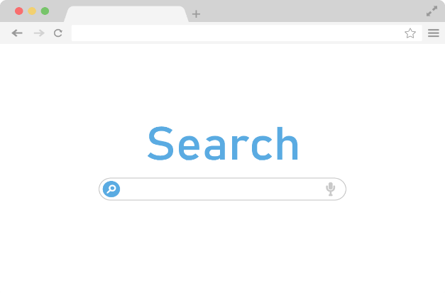




Introducción (continuación)
Explorador web: Un programa que le permite ver los sitios web y navegar entre ellos usando hipervínculos
Exploradores comunes
Notes:
NOTA AL INSTRUCTOR: USE POWERPOINT
En el taller de hoy, les presentaremos los conceptos básicos para usar el correo electrónico.
Un explorador web es un programa que le permite ver los sitios web y navegar entre ellos mediante hipervínculos.
Las personas usan exploradores para acceder a aplicaciones basadas en la web (como el correo electrónico) y para almacenar y acceder a documentos (como fotos, formularios y música).
Algunos exploradores web de uso común son:
Microsoft Edge
Mozilla Firefox
Google Chrome
Apple Safari
En el taller de hoy, usaremos <inserte el nombre del explorador aquí>.

Slide 5




Introducción (continuación)
Correo electrónico: Una forma de enviar correo digitalmente a través de Internet.
Notes:
NOTA AL INSTRUCTOR: USE POWERPOINT
Introducción al correo electrónico
El correo electrónico es una forma de enviar correo digitalmente a través de Internet.
Para acceder a su correo electrónico, deberá configurar una cuenta con un proveedor de servicios de correo electrónico.
En el taller de hoy, vamos a utilizar Google Gmail. Algunos ejemplos de otros programas de correo electrónico de uso común son Apple's Mail, Microsoft Outlook y Yahoo! Aprendamos más sobre el correo electrónico.

Slide 6


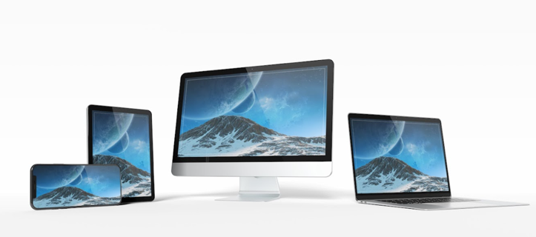
Introducción (continuación)
Beneficios de usar el correo electrónico
Puede enviar un mensaje de correo electrónico a una o varias personas al mismo tiempo.
  En la mayoría de los casos, la persona o las personas recibirán el correo electrónico casi inmediatamente después de que lo envíe.
  Las personas pueden acceder al correo electrónico en cualquier dispositivo con acceso a Internet, como una computadora, un teléfono inteligente o una tableta.
  Los mensajes pueden incluir texto, imágenes, documentos, videos y otros archivos informáticos.
Notes:
Beneficios de usar el correo electrónico:
Puede enviar un mensaje de correo electrónico a una o varias personas al mismo tiempo.
En la mayoría de los casos, la persona o las personas recibirán el correo electrónico casi inmediatamente después de que lo envíe.
Las personas pueden acceder al correo electrónico en cualquier dispositivo con acceso a Internet, como una computadora, un teléfono inteligente o una tableta.
Los mensajes pueden incluir texto, imágenes, documentos, videos y otros archivos informáticos.

Slide 7
Introducción (continuación)
Anatomía de una dirección de correo electrónico
AmyLeighSmith82@gmail.com
Amy Leigh Smith
82 Terraza Evergreen
Springfield, OR 97477
Nombre de la persona
Dirección
Notes:
NOTA AL INSTRUCTOR: Señale las partes de un correo electrónico en la pantalla.
Al igual que la dirección de una calle en un sobre, la dirección de correo electrónico debe escribirse correctamente o la otra persona no recibirá su correo. Una dirección de correo electrónico siempre tendrá dos partes principales, que están conectadas por el símbolo "arroba".
La segunda parte de la dirección de correo electrónico es el lugar. Podría ser el nombre de un proveedor de correo electrónico, la organización para la que trabaja la persona o un sitio web al que está asociada la persona.

Slide 8
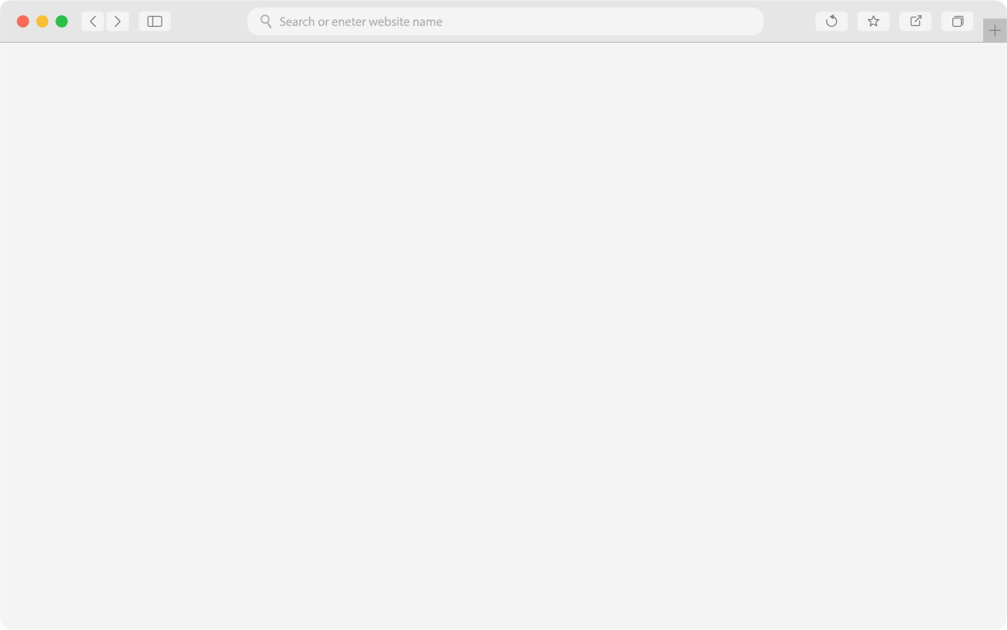
Registrarse para una cuenta de correo electrónico
Abra un explorador web.
Vaya a gmail.com en la barra de direcciones.
Presione "Enter" (Intro) para ir al sitio web de Gmail.
Haga clic en "Create an account" (Crear una cuenta).
Notes:
NOTA AL INSTRUCTOR: Para la primera parte de la sección "Registrarse para una cuenta de correo electrónico" (diapositivas 8 y 9), use PowerPoint o haga una demostración en vivo.
Para enviar y recibir un correo electrónico, necesitará una cuenta de correo electrónico. En el taller de hoy, vamos a registrarnos para obtener una cuenta de correo electrónico de Gmail.
Para crear una cuenta de correo electrónico:
Abra un explorador web. Hoy usaremos <inserte el nombre del explorador aquí>.
Vaya a gmail.com en la barra de direcciones.
Presione "Enter" (Intro) para ir al sitio web de Gmail.
Haga clic en "Create an account" (Crear una cuenta).

Slide 9
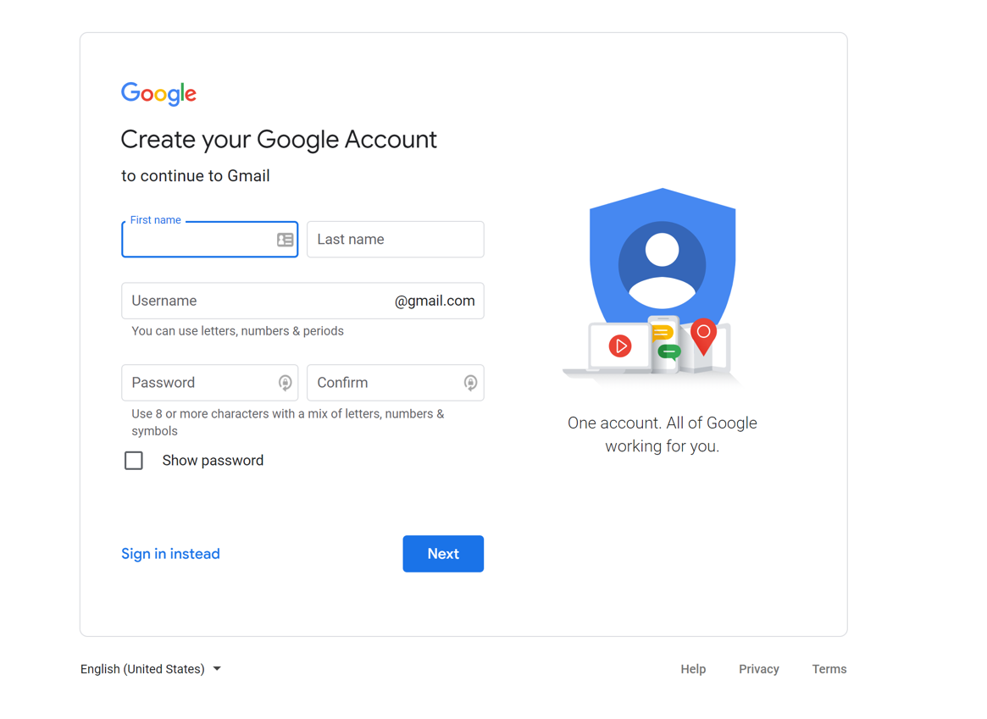
Registrarse para una cuenta de correo electrónico (continuación)
Notes:
Al hacer clic en el enlace “Create an account" (Crear una cuenta), aparece un formulario. Si desea que el sitio web se muestre en un idioma que no sea inglés, puede cambiar el idioma usando el menú desplegable en la parte inferior. Para completar este formulario, deberá ingresar su nombre y apellido. A continuación, deberá elegir un nombre de usuario y una contraseña.
Si va a crear su cuenta de correo electrónico hoy, usted necesitará acceso a un teléfono celular para completar el registro.
NOTA AL INSTRUCTOR: Señale el menú desplegable de idiomas.

Slide 10
Registrarse para una cuenta de correo electrónico (continuación)
Seleccionar un nombre de usuario
El nombre de usuario debe ser único
  Es posible que deba agregarle números u otros factores de identificación
  Seleccione un nombre de usuario que sea apropiado para compartir
Notes:
NOTA AL INSTRUCTOR: Use PowerPoint para recorrer el proceso de registro (diapositivas 10 a 17).
También deberá crear un nombre de usuario. El nombre de usuario pasará a formar parte de su dirección de correo electrónico. Tenga en cuenta que los nombres de usuario son únicos para cada cuenta, por lo que puede ser difícil encontrar algo que no esté en uso. Puede que tenga que ser creativo con su nombre de usuario y agregarle números u otros factores de identificación. Dado que los nombres de usuario se convierten en parte de su dirección de correo electrónico, querrá usar algo que sea apropiado para compartir con cualquier persona a la que pueda darle su correo electrónico, como la maestra de su hijo o un empleador.

Slide 11

Registrarse para una cuenta de correo electrónico (continuación)
Crear una contraseña
No comparta su contraseña con otros. Las contraseñas deben mantenerse privadas.
Debe tener un mínimo de ocho caracteres.
  No debe ser una palabra que sea demasiado fácil de adivinar.
Agregue letras mayúsculas, números y símbolos para que su contraseña sea más segura.
Mientras más larga, más segura.
Notes:
Las contraseñas son secretas debido a que son como el candado de su buzón. Para mantener su contraseña secreta, se enmascarará con símbolos a medida que usted la escribe para que otras personas que lo estén observando no puedan ver los caracteres.
Una contraseña en Gmail debe tener al menos ocho caracteres. No debe ser una palabra demasiado fácil de adivinar, como "contraseña" o "12345678". Puede agregar letras mayúsculas, números y símbolos para que su contraseña sea más segura. No debe usar su nombre u otras palabras comunes que la gente pueda adivinar fácilmente.
Las contraseñas no necesitan ser complejas y difíciles de recordar. Puede hacer que las contraseñas sean más largas usando frases cortas. Ejemplo: "vacas ayudan a hacer queso".
No comparta su contraseña con otros. Las contraseñas deben mantenerse privadas.

Slide 12

Registrarse para una cuenta de correo electrónico (continuación)
Notes:
Su cuenta de correo electrónico está protegida por una contraseña de su elección, por lo que la única persona que tiene acceso a su correo electrónico es usted. Piense en su contraseña como la llave para su buzón. Esto le da protección y privacidad. Asegúrese de mantener su contraseña segura.

Slide 13
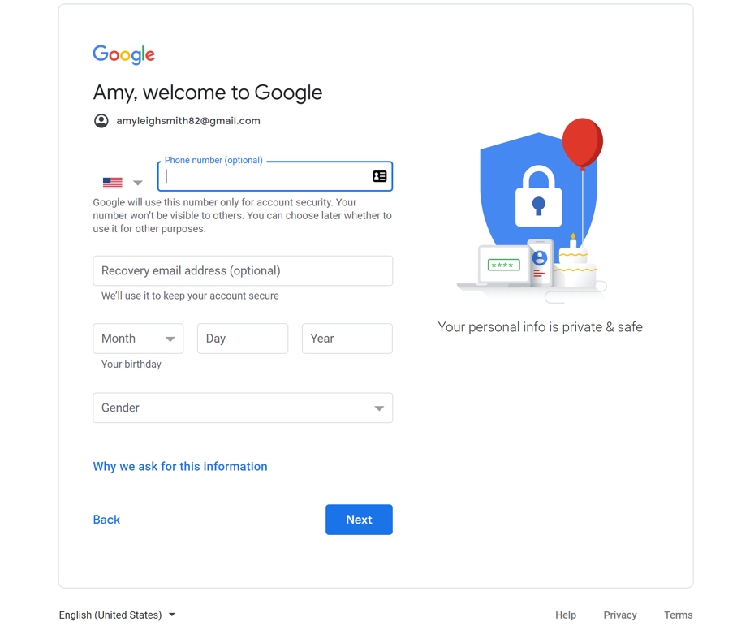
Registrarse para una cuenta de correo electrónico (continuación)
Notes:
Después de crear su nombre de usuario y contraseña, deberá ingresar su número de teléfono.
También hay una opción para ingresar una dirección de correo electrónico alternativa. El número de teléfono y la dirección de correo electrónico de recuperación se utilizarán si pierde su contraseña y necesita ayuda para acceder a su cuenta.
Luego, deberá ingresar su fecha de nacimiento, escribiendo los cuatro dígitos del año.
A continuación, seleccione su género en el cuadro desplegable.
Luego, haga clic en "Next" (Siguiente).

Slide 14
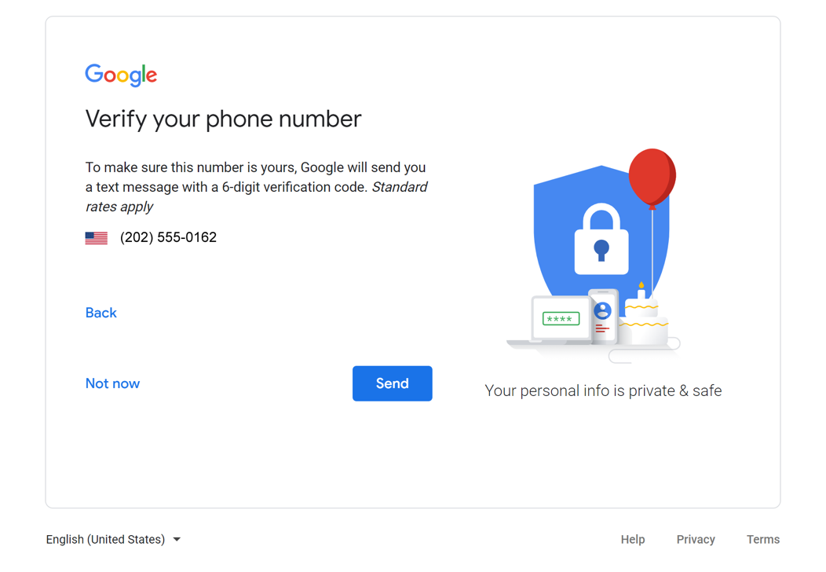
Registrarse para una cuenta de correo electrónico (continuación)
Notes:
Ahora deberá verificar su número de teléfono. Esto demuestra que es una persona real y no un robot que crea cuentas automáticamente.

Slide 15
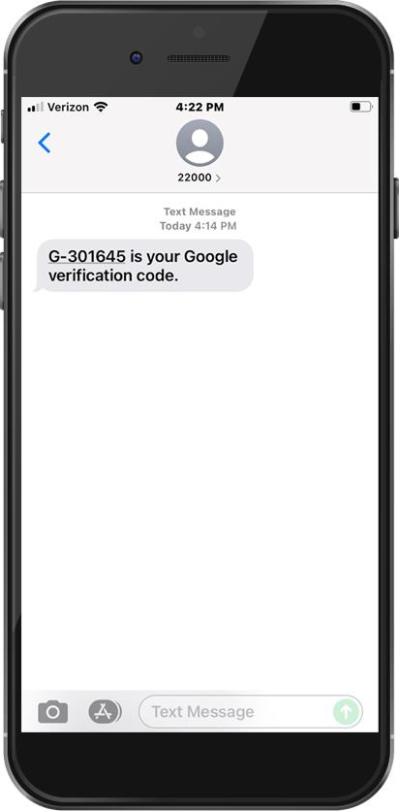
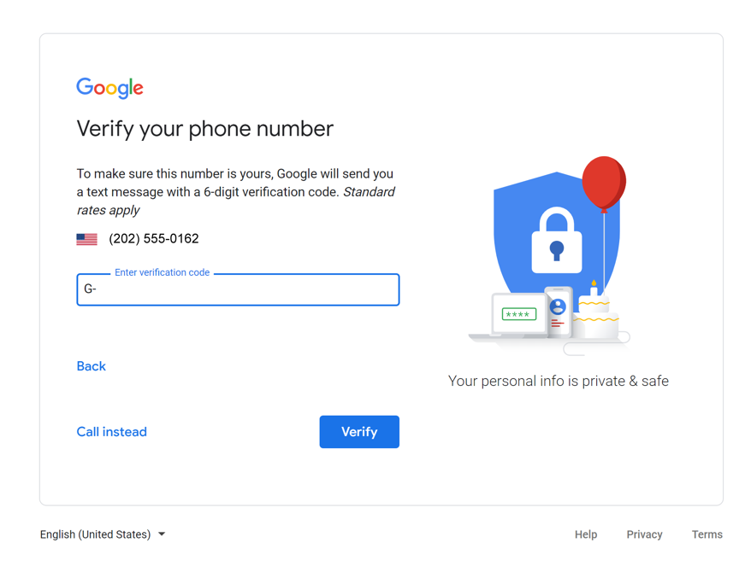
Registrarse para una cuenta de correo electrónico (continuación)
Notes:
En la mayoría de los casos, necesitará tener su teléfono con usted cuando complete el paso. Cuando haga clic en el botón "Verify" (Verificar), se enviará un código de verificación a su teléfono. Su celular recibirá un mensaje de texto de Google con un código. A continuación, escriba el código en este cuadro.
NOTA AL INSTRUCTOR: El alumno necesitará acceso a un teléfono celular para completar el registro.

Slide 16

Registrarse para una cuenta de correo electrónico (continuación)
Notes:
Para recibir una llamada telefónica en lugar de un mensaje de texto, haga clic en el enlace "Call instead". Cuando conteste el teléfono, escuchará un mensaje automático que lee el código de verificación. Si no tiene un teléfono celular, puede intentar más tarde usar un teléfono residencial y seleccionar la opción "Call instead".
Después de ingresar su código, haga clic en "Verify" (Verificar).

Slide 17
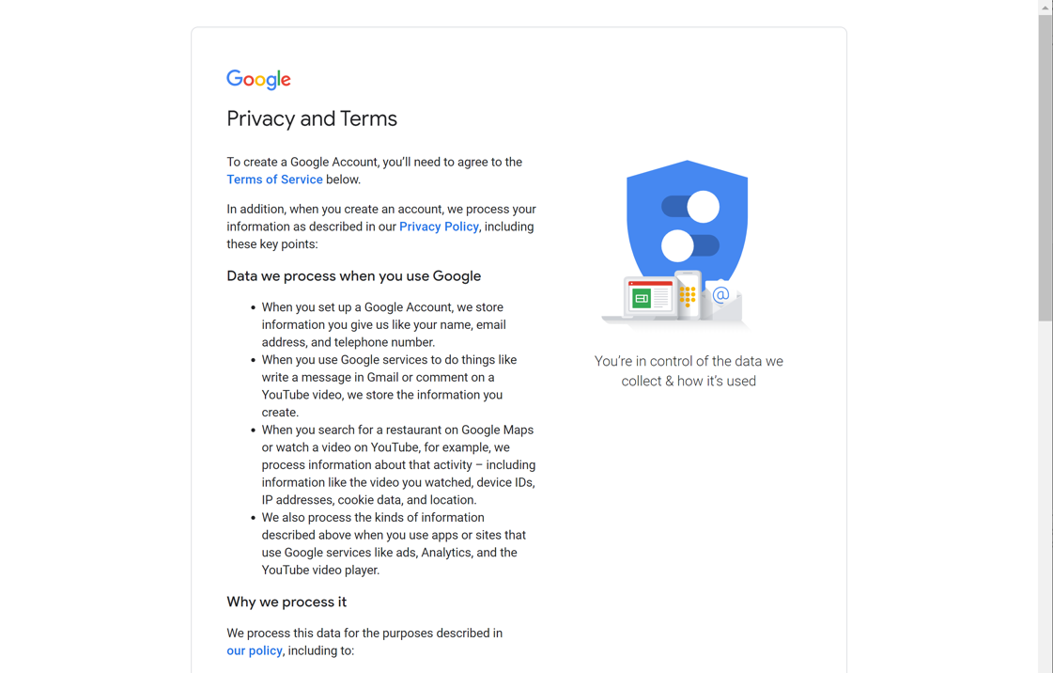
Registrarse para una cuenta de correo electrónico (continuación)
Notes:
Lea los Términos de servicio y la Política de privacidad de Google. Aquí se explica cómo Google puede usar su información mientras usa los servicios de Google. Después de leerlo, si aún desea registrarse, haga clic en el botón “I Agree” (Acepto) para crear la cuenta.

Slide 18
Iniciar sesión en su cuenta de correo electrónico.
Para revisar su correo electrónico, puede escribir gmail.com en la barra de direcciones, o puede visitar Google.com y hacer clic en el enlace que dice Gmail.
Notes:
NOTA AL INSTRUCTOR: Para la sección "Iniciar sesión en su cuenta de correo electrónico" (diapositivas 18 a 24), use PowerPoint o haga una demostración en vivo.
Para revisar su correo electrónico, puede escribir gmail.com en la barra de direcciones, o puede visitar Google.com y hacer clic en el enlace que dice Gmail.

Slide 19
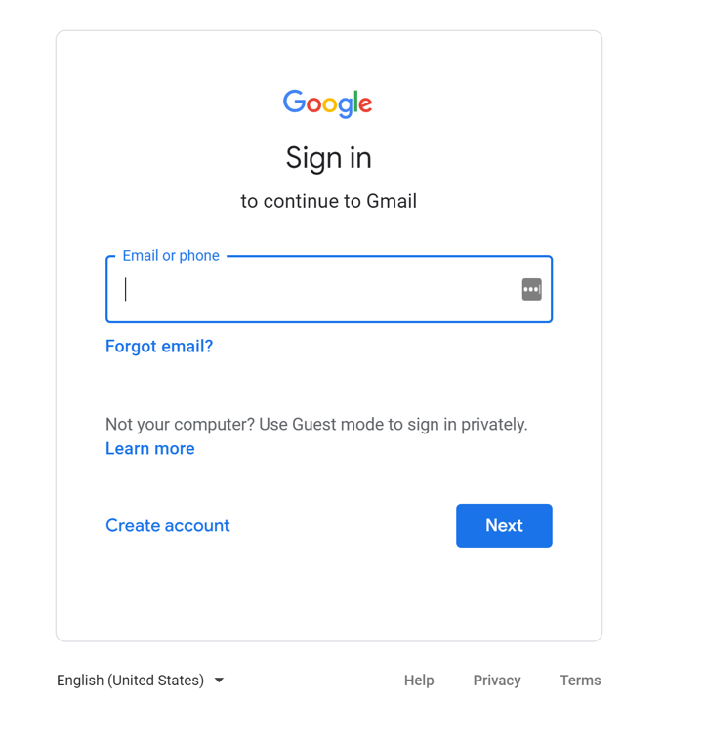
Iniciar sesión en su cuenta de correo electrónico (continuación)
Notes:
En la página de inicio de sesión de Gmail, escriba su dirección de correo electrónico en el cuadro. Luego, haga clic en "Next" (Siguiente).

Slide 20
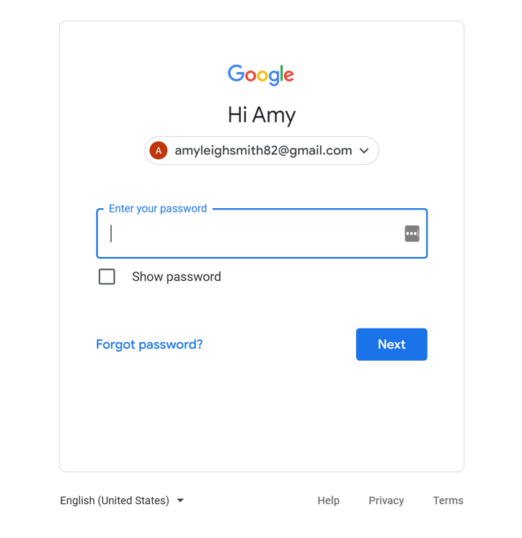
Iniciar sesión en su cuenta de correo electrónico (continuación)
Notes:
Después de ingresar su nombre de usuario, deberá ingresar su contraseña. Luego, haga clic en "Next" (Siguiente).

Slide 21
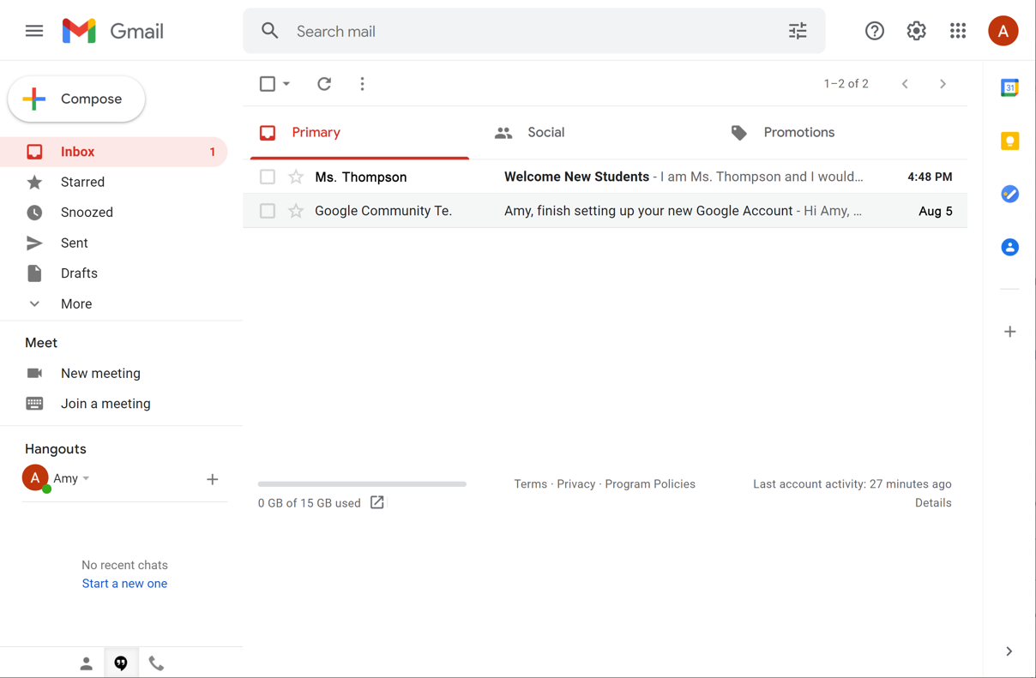
Iniciar sesión en su cuenta de correo electrónico (continuación)
Notes:
¡Ya ha iniciado sesión en su cuenta de correo electrónico!

Slide 22
Iniciar sesión en su cuenta de correo electrónico (continuación)
Cuando abra su correo electrónico, verá la bandeja de entrada.
Hay una lista de mensajes de correo electrónico en el medio de la pantalla.
  El menú en el lado izquierdo le permite cambiar entre carpetas que organizan sus mensajes de correo electrónico, como la bandeja de entrada, correo enviado, borradores y mensajes eliminados.
Puede buscar mensajes específicos utilizando el cuadro de búsqueda en la parte superior.
Y puede acceder a la configuración de su cuenta en la parte superior derecha.
Notes:
Cuando abra su correo electrónico, verá la bandeja de entrada.
Hay una lista de mensajes de correo electrónico en el medio de la pantalla.
El menú en el lado izquierdo le permite cambiar entre carpetas que organizan sus mensajes de correo electrónico, como la bandeja de entrada, correo enviado, borradores y mensajes eliminados.
Puede buscar mensajes específicos utilizando el cuadro de búsqueda en la parte superior.
Y puede acceder a la configuración de su cuenta en la parte superior derecha.

Slide 23

Cerrar la sesión de su correo electrónico
Notes:
NOTA AL INSTRUCTOR: Para la sección "Cerrar la sesión de su correo electrónico" (diapositivas 23 y 24), use PowerPoint o haga una demostración en vivo.
Cuando haya terminado de usar su correo electrónico, cierre sesión haciendo clic en el botón de su cuenta en la esquina superior derecha.

Slide 24
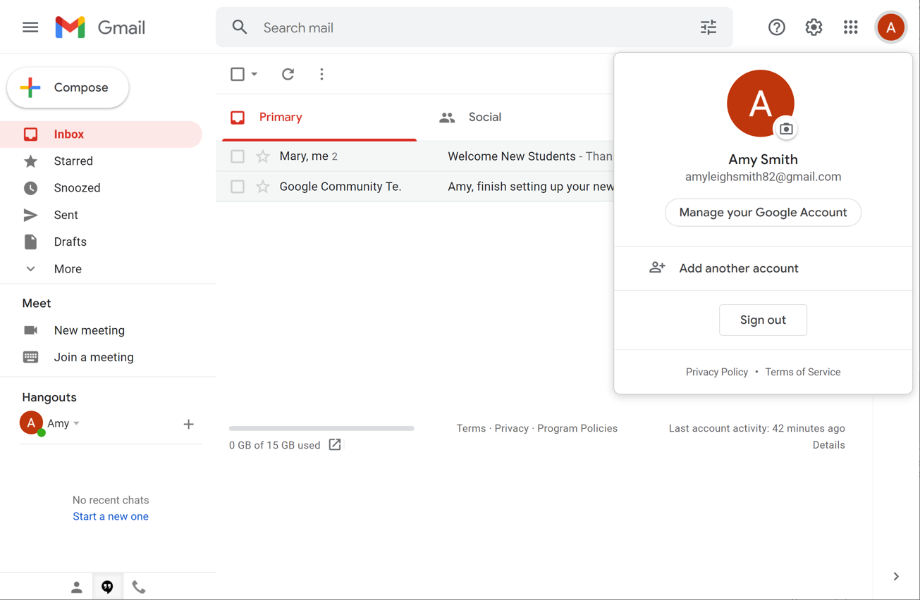
Cerrar la sesión de su correo electrónico (continuación)
Notes:
Luego, haga clic en "Sign Out" (Cerrar sesión).
NOTA AL INSTRUCTOR: Antes de pasar a la actividad, revise las preguntas en el "lugar de estacionamiento". Para obtener más información sobre lo que es el lugar de estacionamiento, consulte la sección "Antes de que comience el taller" en este documento. Si no hay preguntas en el lugar de estacionamiento, pregunte a los alumnos si tienen alguna pregunta antes de pasar a la actividad.

Slide 25
Actividad 1
Notes:
NOTA AL INSTRUCTOR: Dirija a los asistentes a la Actividad 1 en la página 1 de la Hoja de actividades. Repase los temas de esta sección. Vaya al escritorio. Pida a los alumnos que digan en voz alta las respuestas a las preguntas de la siguiente diapositiva. Si los alumnos tienen computadoras, anímelos a seguirlo en sus computadoras. Aliéntelos a que digan las respuestas en voz alta y luego confirme la respuesta correcta para que actualicen su Hoja de actividades.

Slide 26
ACTIVIDAD 1: Su cuenta de correo electrónico
Utilice el escritorio de la computadora para responder las siguientes preguntas.
Si no tiene una computadora propia, siga al instructor para completar las siguientes tareas.
Abra un explorador web y manténgalo abierto.
En la barra de direcciones, escriba www.gmail.com.
Inicie sesión en su cuenta de Gmail.
Notes:
NOTA AL INSTRUCTOR: Para la Actividad 1, use PowerPoint o haga una demostración en vivo.
“Practiquemos lo que ha aprendido. No dude en escribir las respuestas en la Guía de actividades a medida que completamos las tareas juntos”.
1. Abra un explorador web y manténgalo abierto.
2. En la barra de direcciones, escriba www.gmail.com.
3. Inicie sesión en su cuenta de Gmail.
Después de que los alumnos completen la Actividad 1: “¡Todos han hecho un excelente trabajo! En la siguiente sección, aprenderán cómo abrir correos electrónicos y responderlos”.

Slide 27

Abrir y responder
Bandeja de entrada: Donde recibe sus correos electrónicos
Notes:
NOTA AL INSTRUCTOR: Para la sección "Abrir y responder" (diapositivas 27 a 32), use PowerPoint o haga una demostración en vivo.
Utilice el archivo llamado ”Student Email" (Correo electrónico del estudiante) y siga las instrucciones para crear un correo electrónico. Guárdelo en la bandeja de entrada de su cuenta de demostración y utilícelo para esta sección o (si es necesario) para otros ejemplos generales del correo electrónico. NO LO BORRE DE LA BANDEJA DE ENTRADA.
Lo primero que ve cuando abre su cuenta es la bandeja de entrada. La bandeja de entrada es donde se reciben todos sus mensajes y donde podrá administrar todos sus mensajes.

Slide 28
Abrir y responder (continuación)
Notes:
NOTA AL INSTRUCTOR: Señale cada sección en la pantalla a medida que la describe.
Cada correo electrónico incluye el nombre del remitente.
NOTA AL INSTRUCTOR: Haga clic en la flecha hacia la derecha para resaltar el remitente con un recuadro naranja. Luego, haga clic en la flecha hacia la derecha nuevamente para eliminar el resaltado del remitente.
Todos los correos electrónicos también incluyen el asunto del mensaje.
NOTA AL INSTRUCTOR: Haga clic en la flecha hacia la derecha para resaltar el asunto con un recuadro naranja. Luego, haga clic en la flecha hacia la derecha nuevamente para eliminar el resaltado del asunto.
Y todos los correos electrónicos incluyen una vista previa del mensaje.
NOTA AL INSTRUCTOR: Haga clic en la flecha hacia la derecha para resaltar la vista previa con un recuadro naranja. Luego, haga clic en la flecha hacia la derecha nuevamente para eliminar el resaltado de la vista previa.
Por último, todos los correos electrónicos incluyen la fecha en que se envió el mensaje.
NOTA AL INSTRUCTOR:Haga clic en la flecha hacia la derecha para resaltar la fecha con un recuadro naranja. Luego, haga clic en la flecha hacia la derecha nuevamente para eliminar el resaltado de la fecha.
Los correos electrónicos más recientes están siempre en la parte superior de la bandeja de entrada.
Los correos electrónicos no leídos están en negrita.
Para abrir un correo electrónico, haga clic en el mensaje que desea leer.

Slide 29
Abrir y responder (continuación)
Notes:
NOTA AL INSTRUCTOR: Señale cada sección en la pantalla a medida que la describe.
Notará algunas cosas sobre la bandeja de entrada. El menú en el lado izquierdo le permite cambiar entre carpetas que organizan sus mensajes de correo electrónico, como "Inbox" (Bandeja de entrada), "Sent Mail" (Correos enviados), "Drafts" (Borradores) y "Deleted Messages" (Mensajes eliminados).
NOTA AL INSTRUCTOR: Haga clic en la flecha hacia la derecha para resaltar el menú con un recuadro naranja. Luego, haga clic en la flecha hacia la derecha nuevamente para eliminar el resaltado del menú.
Puede buscar mensajes específicos utilizando el cuadro de búsqueda en la parte superior.
NOTA AL INSTRUCTOR: Haga clic en la flecha hacia la derecha para resaltar el cuadro de búsqueda con un recuadro naranja. Luego, haga clic en la flecha hacia la derecha para eliminar el resaltado del cuadro de búsqueda.
Y puede acceder a la configuración de su cuenta en la parte superior derecha.
NOTA AL INSTRUCTOR: Haga clic en la flecha hacia la derecha para resaltar la configuración de la cuenta con un recuadro naranja. Luego, haga clic en la flecha hacia la derecha para eliminar el resaltado de la configuración de la cuenta.
El mensaje está en la parte central de la pantalla.
NOTA AL INSTRUCTOR: Haga clic en la flecha hacia la derecha para resaltar los mensajes con un recuadro naranja. Luego, haga clic en la flecha hacia la derecha para eliminar el resaltado del centro de la pantalla.
Para abrir el primer mensaje, haga clic en él.

Slide 30
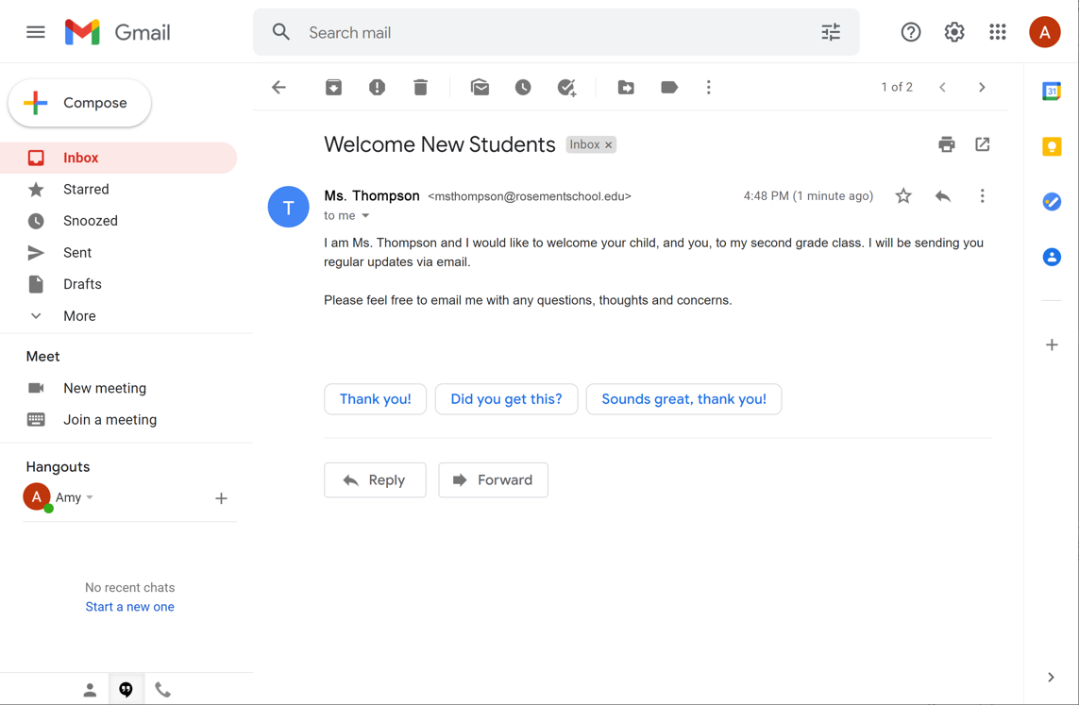
Abrir y responder (continuación)
"Reply" (Responder): Para enviar un mensaje solo a la persona que envió el correo electrónico.
Notes:
Se abre el mensaje. Hay dos formas de responder a un mensaje:
Puede hacer clic en el enlace de respuesta que se encuentra en el recuadro justo debajo del mensaje.
NOTA AL INSTRUCTOR: Haga clic en la flecha hacia la derecha para resaltar el botón "Reply" (Responder). Luego, haga clic en la flecha hacia la derecha nuevamente para quitar el resaltado alrededor del botón "Reply" (Responder).
O bien, puede hacer clic en la flecha que se encuentra a la derecha del mensaje.
NOTA AL INSTRUCTOR: Haga clic en la flecha hacia la derecha para resaltar la flecha "Reply" (Responder) en pantalla. Luego, haga clic en la flecha hacia la derecha nuevamente para quitar el resaltado alrededor de la flecha "Reply" (Responder).

Slide 31
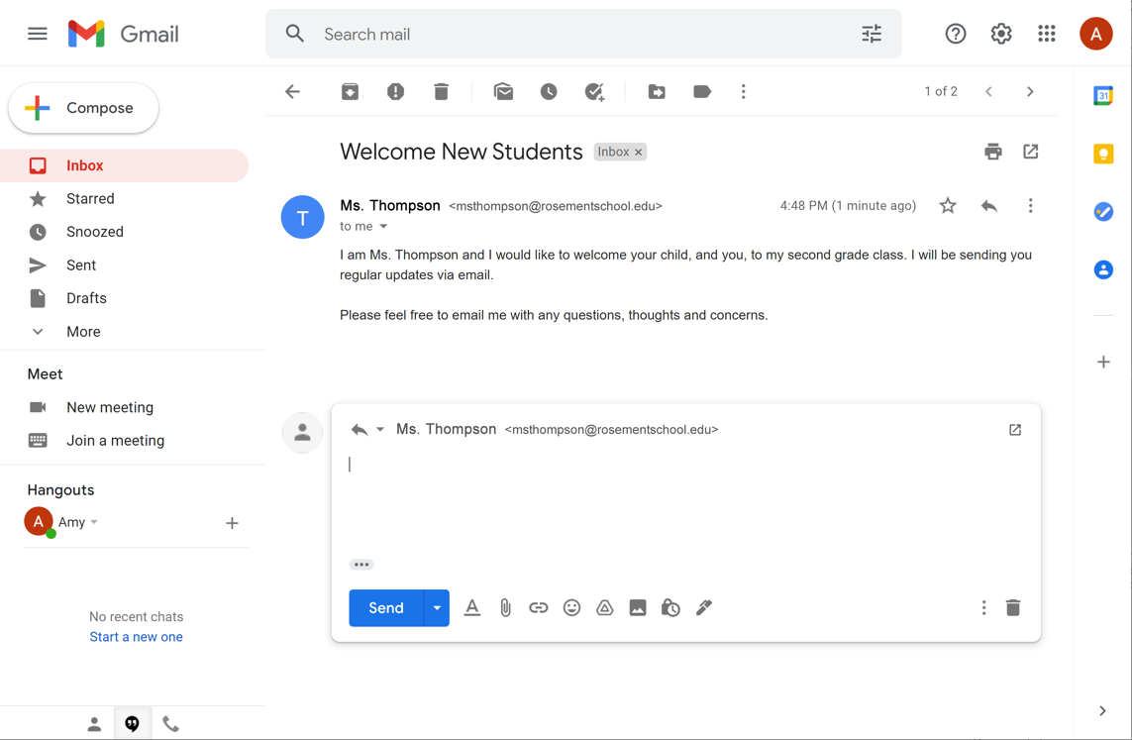
Abrir y responder (continuación)
Responder
Notes:
Al hacer clic en "Reply" (Responder), aparece un cuadro de texto en el recuadro grande debajo del nombre del destinatario. Escriba su respuesta en el recuadro y, luego, haga clic en "Send" (Enviar).

Slide 32
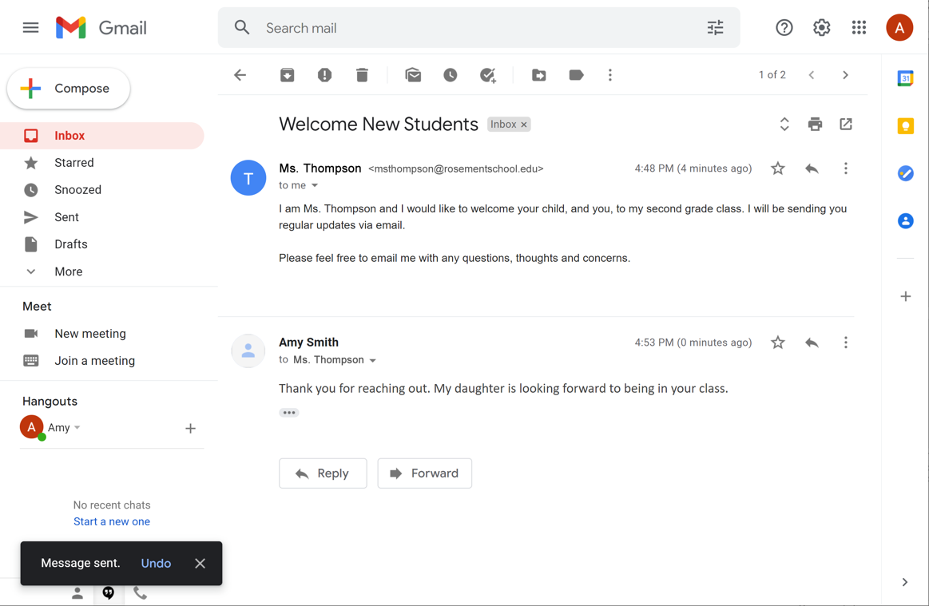
Abrir y responder (continuación)
Responder
Notes:
Una vez que se envía la respuesta, aparece una notificación en la parte inferior de la pantalla y el correo electrónico de respuesta aparece debajo del primer mensaje.

Slide 33
Enviar mensajes nuevos
Notes:
NOTA AL INSTRUCTOR: Para la sección "Enviar mensajes nuevos" (diapositivas 33 a 38), use PowerPoint o haga una demostración en vivo.
Para enviar un mensaje nuevo, haga clic en el botón "Compose" (Redactar) en la parte superior izquierda.

Slide 34
Enviar mensajes nuevos (continuación)
Notes:
Aparece un cuadro de mensaje. Desde aquí, completará a quién va dirigido el mensaje, el asunto del mensaje y el mensaje en sí.

Slide 35
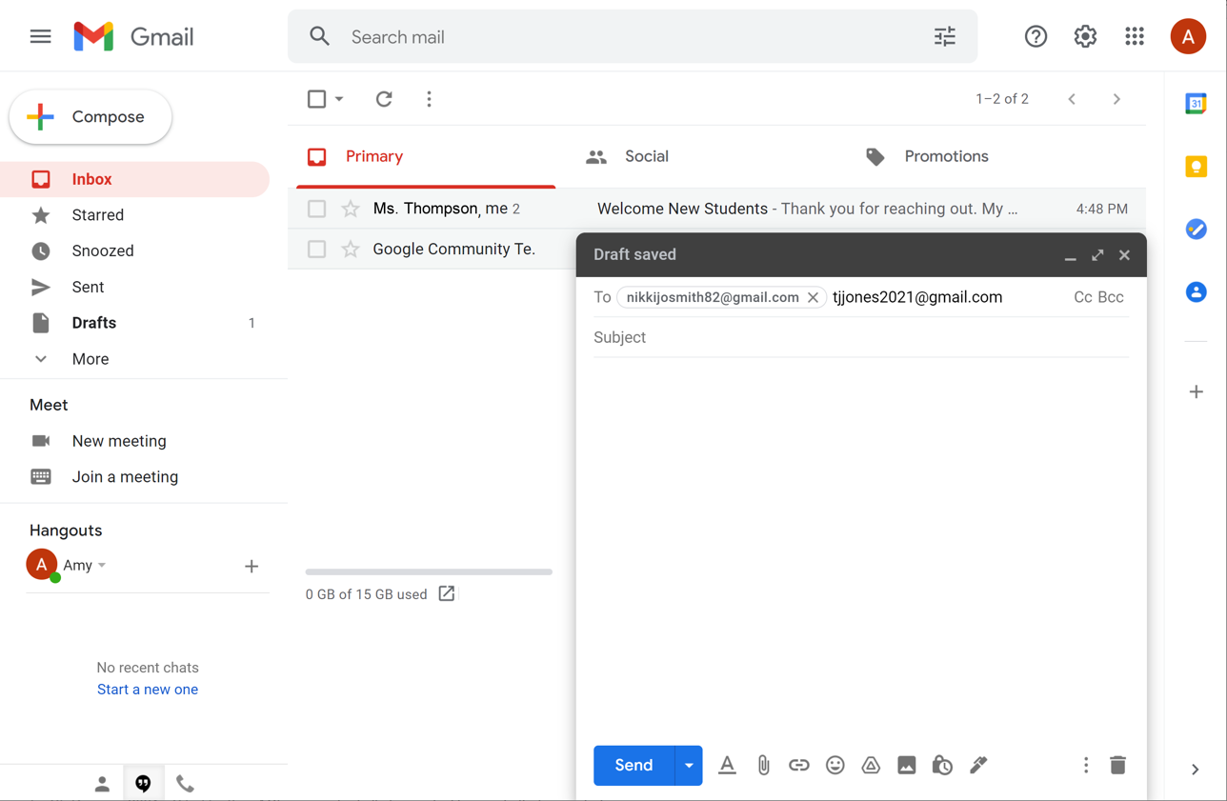
Enviar mensajes nuevos (continuación)
Notes:
Si desea enviar este mensaje a más de una persona, puede escribir varias direcciones de correo electrónico, separadas por comas.

Slide 36
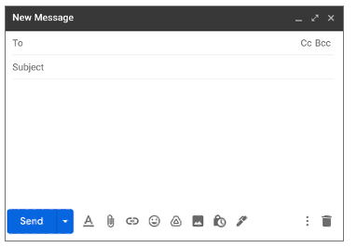
Enviar mensajes nuevos (continuación)
Incluya la dirección o las direcciones de correo electrónico de las personas a las que envía el mensaje.
Escriba un asunto que le permita a la persona saber de qué se trata el mensaje.
Escriba un mensaje en el cuerpo del correo electrónico.
Notes:
Al enviar un mensaje, asegúrese de incluir:
La dirección o las direcciones de correo electrónico de las personas a las que envía el mensaje.
Un asunto que le permita a la persona saber de qué se trata el mensaje; y
Un mensaje en el cuerpo del correo electrónico.
Una vez que haya terminado, haga clic en "Send" (Enviar).

Slide 37
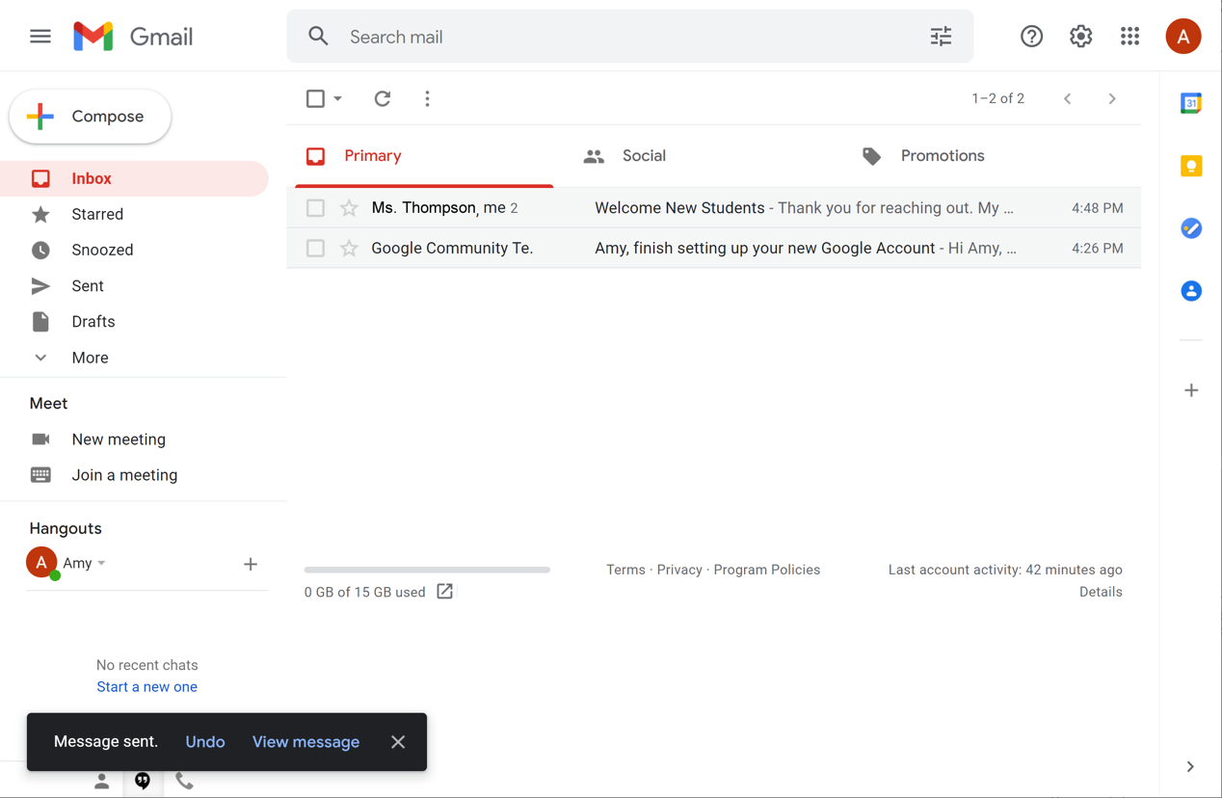
Enviar mensajes nuevos (continuación)
Notes:
Una vez que se envía el mensaje, aparece una notificación en la parte inferior de la pantalla que confirma que se ha enviado el correo electrónico.

Slide 38
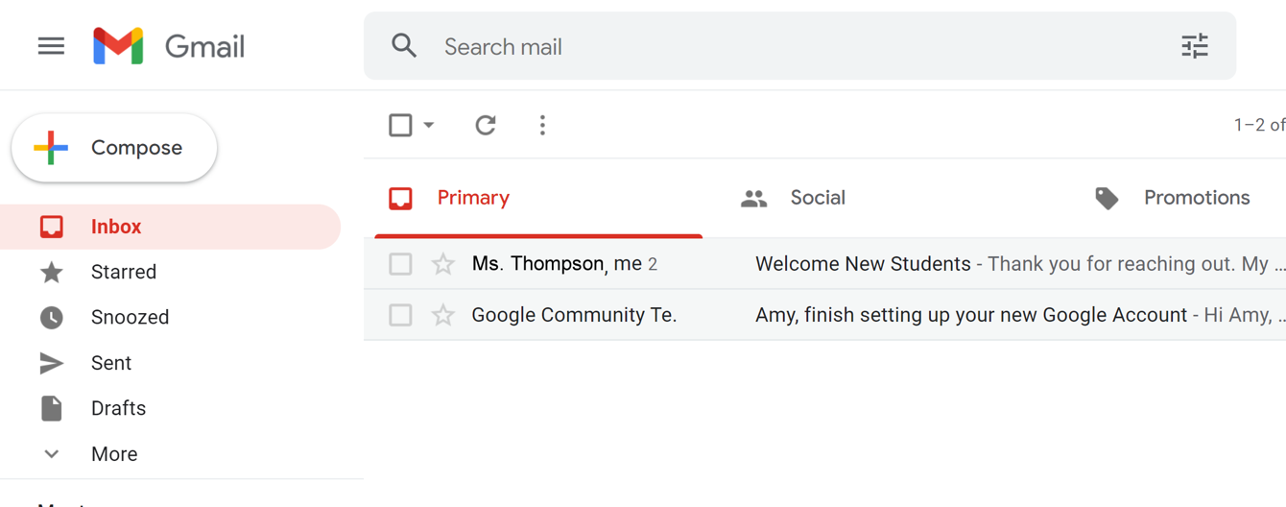
Enviar mensajes nuevos (continuación)
Notes:
Puede encontrar el mensaje en la carpeta "Sent" (Enviados) junto con otros correos electrónicos que ha enviado.
NOTA AL INSTRUCTOR: Antes de pasar a la actividad, revise las preguntas en el "lugar de estacionamiento". Si no hay preguntas en el lugar de estacionamiento, pregunte a los alumnos si tienen alguna pregunta antes de pasar a la actividad.

Slide 39
Actividad 2
Notes:
NOTA AL INSTRUCTOR: Dirija a los asistentes a la Actividad 2 en las páginas 1 y 2 de la Hoja de actividades. Repase los temas de esta sección. Vaya al escritorio. Pida a los alumnos que digan en voz alta las respuestas a las preguntas de la siguiente diapositiva. Si los alumnos tienen computadoras, anímelos a seguirlo en sus computadoras. Aliéntelos a que digan las respuestas en voz alta y luego confirme la respuesta correcta para que actualicen su Hoja de actividades.

Slide 40
ACTIVIDAD 2: Enviar mensajes nuevos
Abra un explorador web y vaya a www.gmail.com
Inicie sesión en su cuenta de Gmail si aún no lo ha hecho.
Redacte un mensaje nuevo. Incluya la siguiente información en el mensaje nuevo:
  En el campo "To" (Para) ingrese <inserte la dirección de correo electrónico de la cuenta de demostración del instructor aquí>
  El asunto: Conceptos básicos del correo electrónico
  En el cuerpo: Este es un mensaje nuevo.
  Haga clic en "Send" (Enviar).
¿Dónde puede encontrar el mensaje que acaba de enviar?
Redacte un mensaje nuevo. Incluya la siguiente información en el mensaje nuevo:
  Su dirección de correo electrónico
  El asunto: Conceptos básicos del correo electrónico: Lo que he aprendido
  En el cuerpo: Escriba algo nuevo que haya aprendido sobre el uso del correo electrónico en el taller de hoy.
  Haga clic en "Send" (Enviar).
Notes:
NOTA AL INSTRUCTOR: Para la Actividad 1, use PowerPoint o haga una demostración en vivo.
“Practiquemos lo que ha aprendido. No dude en escribir las respuestas en la Guía de actividades a medida que completamos las tareas juntos”.
1. Abra un explorador web y vaya a www.gmail.com
2. Inicie sesión en su cuenta de Gmail si aún no lo ha hecho.
3. Redacte un mensaje nuevo. Incluya la siguiente información en el mensaje nuevo:
En el campo "To" (Para) ingrese <inserte la dirección de correo electrónico de la cuenta de demostración del instructor aquí>
El asunto: Conceptos básicos del correo electrónico
En el cuerpo: Este es un mensaje nuevo.
Haga clic en "Send" (Enviar).
4. ¿Dónde puede encontrar el mensaje que acaba de enviar? Respuesta En la carpeta "Sent" (Enviados)
5. Redacte un nuevo mensaje. Incluya la siguiente información en el mensaje nuevo:
Su dirección de correo electrónico
El asunto: Conceptos básicos del correo electrónico: Lo que he aprendido
En el cuerpo: Escriba algo nuevo que haya aprendido sobre el uso del correo electrónico en el taller de hoy.
Haga clic en "Send" (Enviar).
Después de que los alumnos completen la Actividad 2: “¡Todos han hecho un excelente trabajo! En la siguiente sección, aprenderán qué hacer con los correos no deseados y los correos basura”.

Slide 41
Comunicación en línea no deseada
¿Cuáles son algunos ejemplos de correo no deseado que recibe en casa?
Notes:
NOTA AL INSTRUCTOR: Pida a los alumnos que respondan la pregunta que aparece en la diapositiva. Algunos ejemplos son: anuncios, notificaciones de venta e invitaciones para registrarse o solicitar nuevos servicios, y cupones. Explique que el correo electrónico no deseado es similar al correo en papel no deseado.

Slide 42
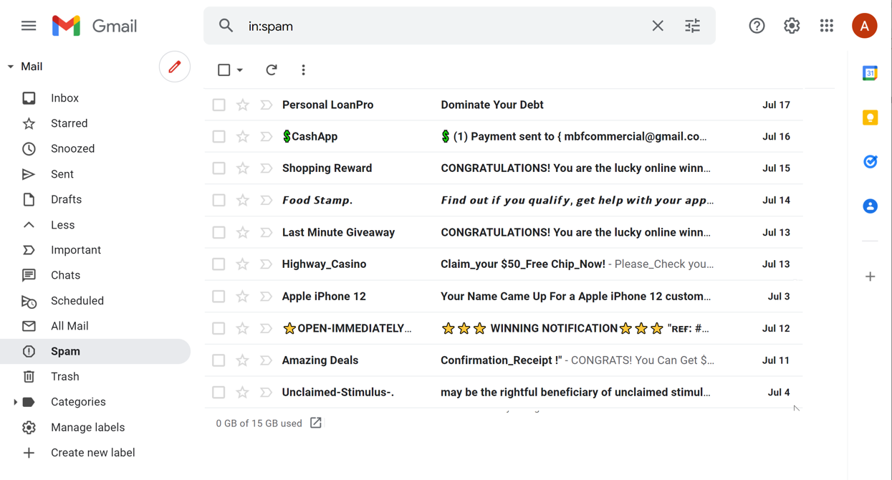
Correo electrónico no deseado y basura
Correo electrónico no deseado: Comunicación en línea no deseada
Notes:
NOTA AL INSTRUCTOR: Para la sección "Correo electrónico no deseado y basura" (diapositivas 42 a 46), use PowerPoint o haga una demostración en vivo.
Al igual que con el correo normal, puede recibir basura en su correo electrónico. Ese tipo de correo electrónico basura se llama correo no deseado.
Los mensajes de correo electrónico no deseados a menudo contienen enlaces a sitios web, imágenes y otros elementos que usted no necesita. Algunos correos no deseados son molestos pero inofensivos. Pero otros correos no deseados pueden causar un virus o problemas graves en su computadora o llevarlo a un sitio web fraudulento.

Slide 43
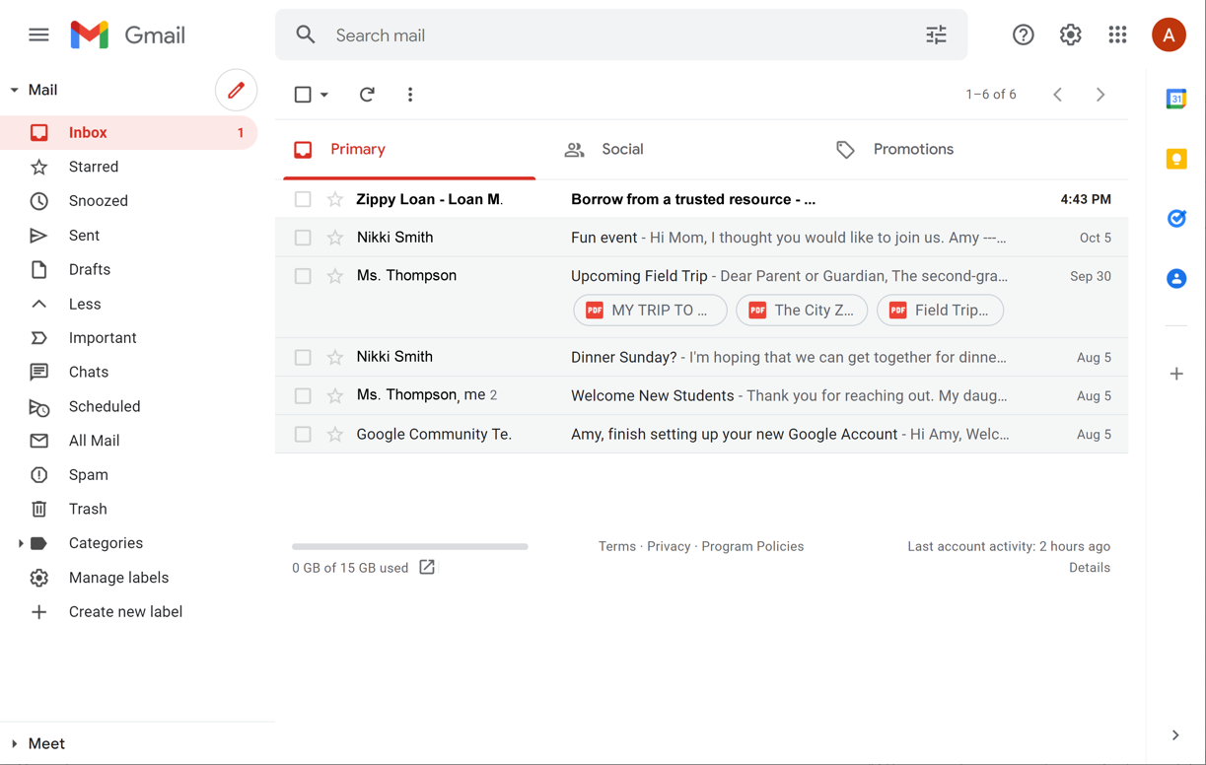
Correo electrónico no deseado y basura (continuación)
Notes:
Hay una carpeta de "Spam" (Correo no deseado) en Gmail. La mayoría de los correos electrónicos marcados como no deseados van automáticamente aquí, por lo que no los verá en la bandeja de entrada.

Slide 44
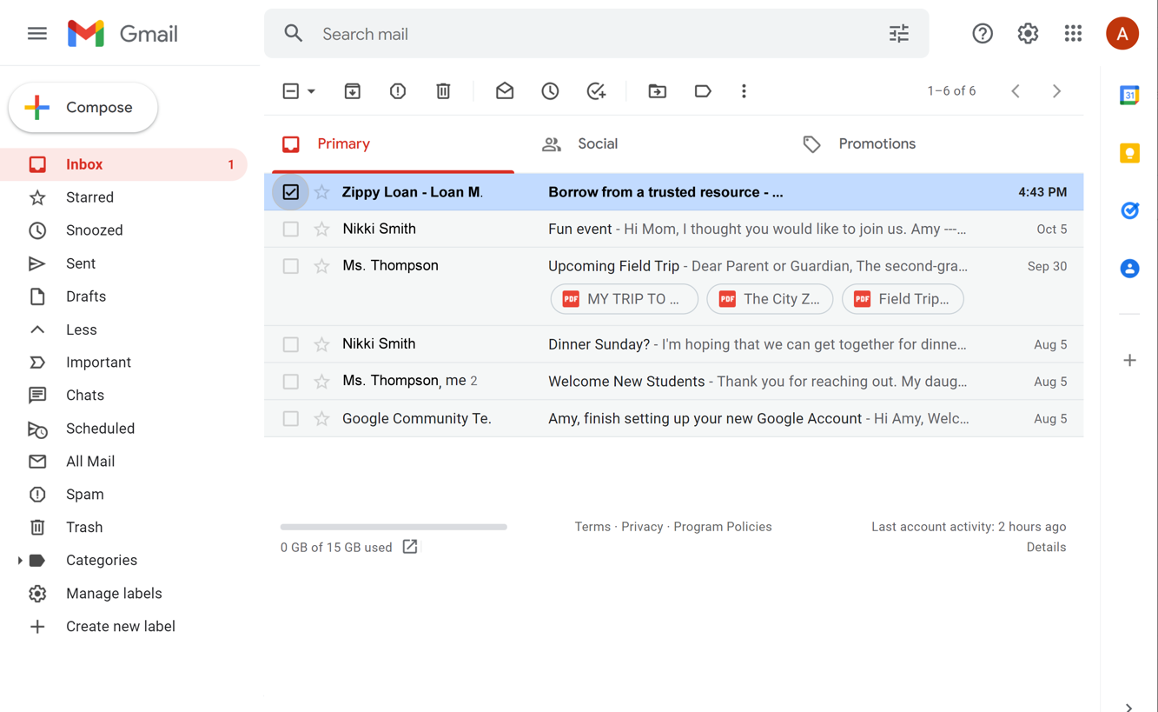

Correo electrónico no deseado y basura (continuación)
Notes:
De vez en cuando, es posible que vea un correo electrónico no deseado en su bandeja de entrada. Si esto sucede, haga clic en la casilla junto al correo electrónico que parece ser no deseado. Luego haga clic en el botón para marcarlo como no deseado.
NOTA AL INSTRUCTOR: Señale el ícono del correo no deseado en la pantalla. Evite abrir el mensaje, hacer clic en los enlaces o ver las imágenes en el mensaje.

Slide 45
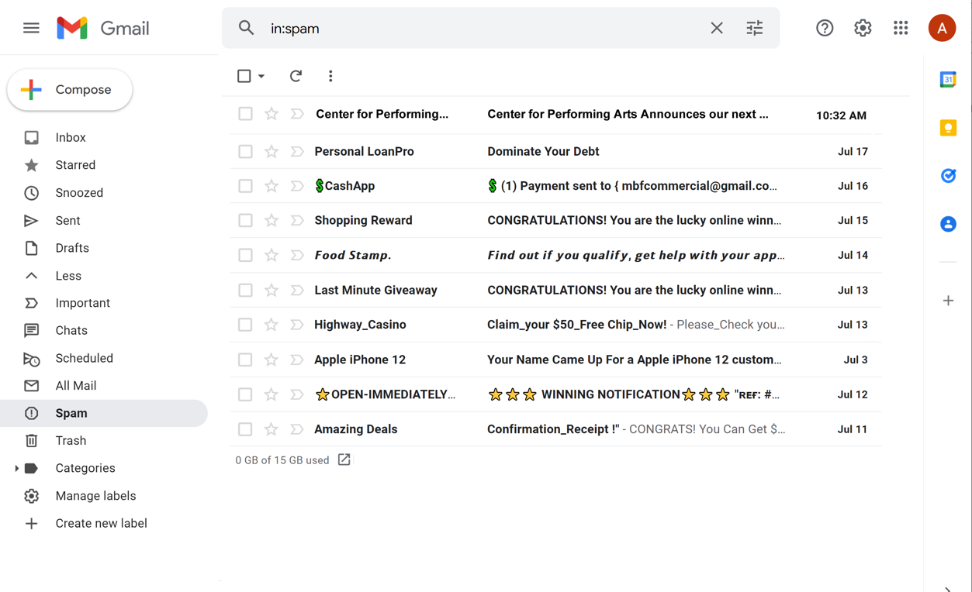
Correo electrónico no deseado y basura (continuación)
Notes:
NOTA AL INSTRUCTOR: Para ofrecer una demostración de esta función, utilice el ejemplo proporcionado en los materiales.
Si encuentra un mensaje de correo electrónico en su carpeta de correo no deseado y desea conservarlo, puede alertar a Gmail de que el mensaje no es correo electrónico no deseado. Para los propósitos de hoy, usaremos el mismo ejemplo de correo no deseado para hacer una demostración.

Slide 46
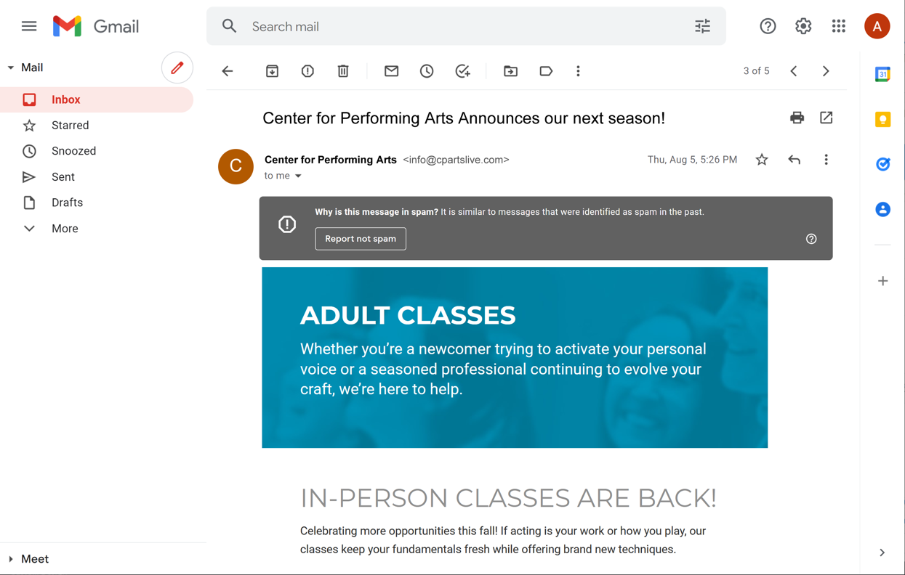
Correo electrónico no deseado y basura (continuación)
Notes:
Después de abrir el mensaje, haga clic en el botón "Not Spam" (No es correo no deseado).
NOTA AL INSTRUCTOR: Use el mismo ejemplo de correo no deseado para moverlo nuevamente a la bandeja de entrada para el próximo voluntario.
A partir de entonces, si recibe un mensaje de correo electrónico de la misma dirección, este llegará a su bandeja de entrada en vez de ser marcado como no deseado.
Ocasionalmente, Gmail guarda mensajes de correo electrónico seguros en la carpeta de correo no deseado por error. Si espera un mensaje de correo electrónico de alguien, ¡asegúrese de revisar la carpeta de correo electrónico no deseado para ver si está ahí!

Slide 47
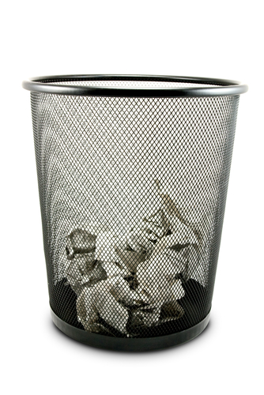
Organizar y eliminar correos electrónicos
Notes:
NOTA AL INSTRUCTOR: Para la sección "Organizar y eliminar correos electrónicos" (diapositivas 47 a 55), use PowerPoint o haga una demostración en vivo.
Cuando recibimos el correo a través del servicio postal en la casa, guardamos algunos y reciclamos o tiramos otros. Sucede lo mismo con el correo electrónico.

Slide 48
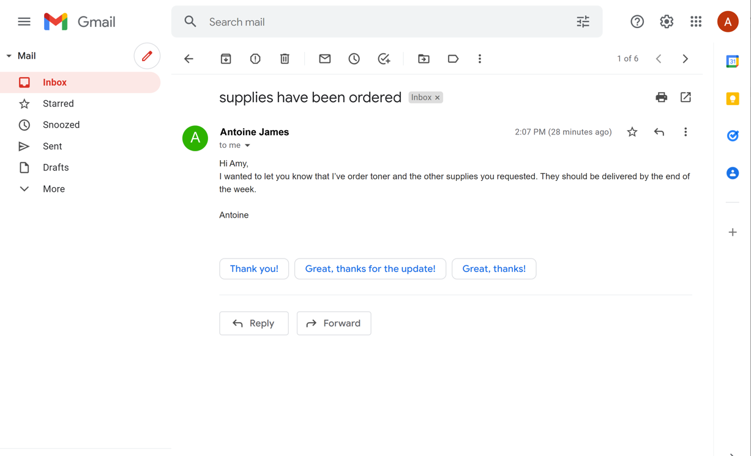
Organizar y eliminar correos electrónicos (continuación)
Notes:
Eliminar mensajes de correo electrónico antiguos puede despejar su bandeja de entrada y hacer que sea más fácil encontrar mensajes importantes.

Slide 49
Organizar y eliminar correos electrónicos (continuación)
Archivar: Guarda el mensaje en la carpeta "All Mail" (Todos los correos electrónicos). Aún puede encontrarlo más tarde, pero no aparecerá en su bandeja de entrada.
Notes:
El botón “Archive” guardará el mensaje dentro de la carpeta “All Mail”. Aún puede encontrarlo más tarde, pero no aparecerá en su bandeja de entrada.

Slide 50
Organizar y eliminar correos electrónicos (continuación)
Eliminar: Mueve el correo electrónico a la carpeta de la papelera temporalmente (por lo general, durante 30 días) y, luego, lo elimina de forma permanente.
Notes:
El botón “Delete” (Eliminar) eliminará el mensaje. Permanecerá dentro de la carpeta de la papelera temporalmente (por lo general, durante 30 días) y, luego, Gmail lo eliminará de forma permanente.

Slide 51
Organizar y eliminar correos electrónicos (continuación)
Etiquetas: Se utilizan para organizar y encontrar los correos electrónicos sobre un tema similar. Puede aplicar más de una etiqueta a un correo electrónico.
Notes:
Puede asignar a un correo electrónico una o más etiquetas que le ayudarán a mantenerse organizado y encontrar correos electrónicos sobre un tema en particular más adelante.

Slide 52
Organizar y eliminar correos electrónicos (continuación)
Mover a: Pone el correo electrónico en otra carpeta que usted creó
Notes:
O bien, puede mover un correo electrónico a otra carpeta que haya creado. Para recuperar el mensaje más tarde, haga clic en el nombre de la carpeta en el lado derecho de la pantalla.

Slide 53
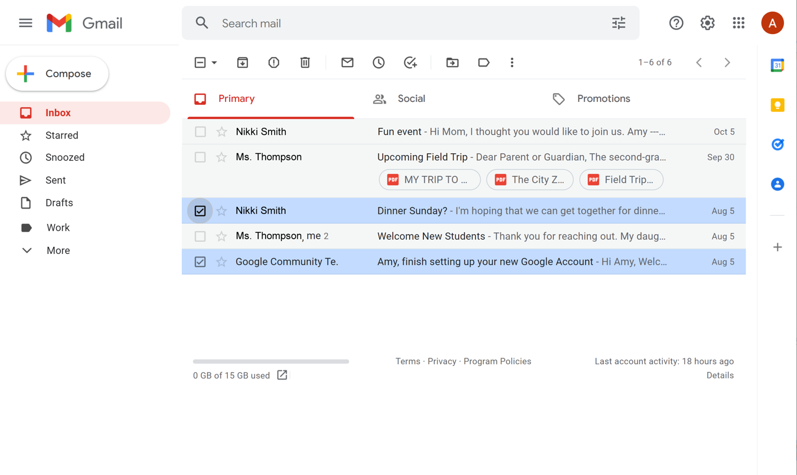
Organizar y eliminar correos electrónicos (continuación)
Notes:
También puede eliminar u organizar mensajes directamente desde la bandeja de entrada. Para hacer esto, haga clic en la casilla junto al mensaje que desea eliminar, mover, etiquetar o archivar.
NOTA AL INSTRUCTOR: Señale los íconos en la pantalla mientras dice sus nombres.
Puede seleccionar varios mensajes a la vez y, luego, eliminarlos o moverlos todos al mismo tiempo.

Slide 54
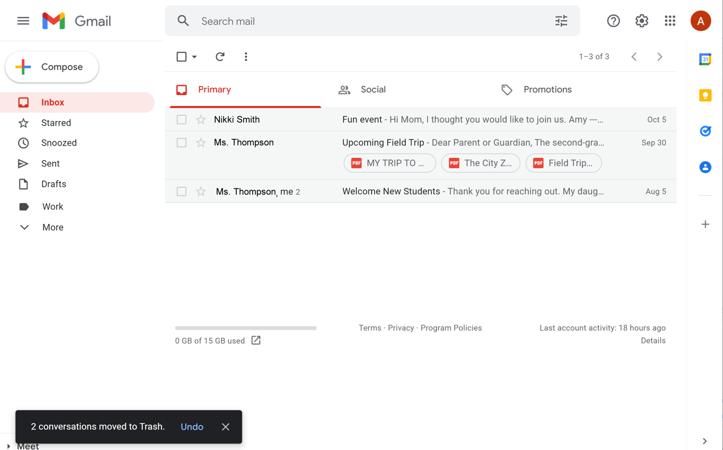
Organizar y eliminar correos electrónicos (continuación)
Notes:
NOTA AL INSTRUCTOR: Señale el mensaje de confirmación.
Cuando haga clic en el ícono de la papelera, aparecerá un mensaje que confirmará que los mensajes se movieron a la papelera.
Puede acceder a los mensajes que están en la papelera haciendo clic en "More" (Más) en el menú de la izquierda.

Slide 55
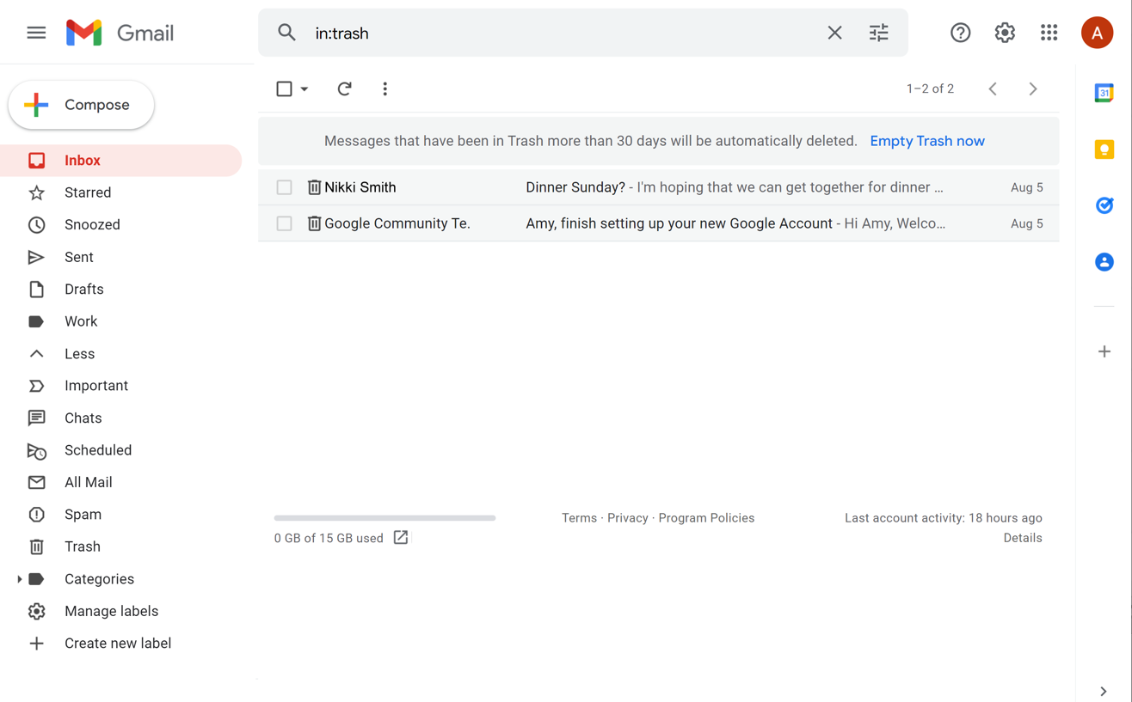
Organizar y eliminar correos electrónicos (continuación)
Notes:
Una vez que haga clic en "More" (Más), verá una lista de todas las carpetas, incluida la papelera.
Todos los mensajes en la carpeta de la papelera pueden abrirse, responderse o reenviarse igual que los mensajes en la bandeja de entrada.
Recuerde que los mensajes no permanecen en la carpeta de la papelera para siempre. Muchos programas de correo electrónico, incluido Gmail, eliminarán los mensajes de la papelera de forma permanente después de 30 días.
NOTA AL INSTRUCTOR: Señale el mensaje de advertencia.
Si lo desea, puede hacer clic en "Empty Trash Now" para eliminar permanentemente todo en la carpeta de papelera. ¡Tenga cuidado con esto ya que no podrá recuperar esos mensajes una vez que se eliminen!

Slide 56
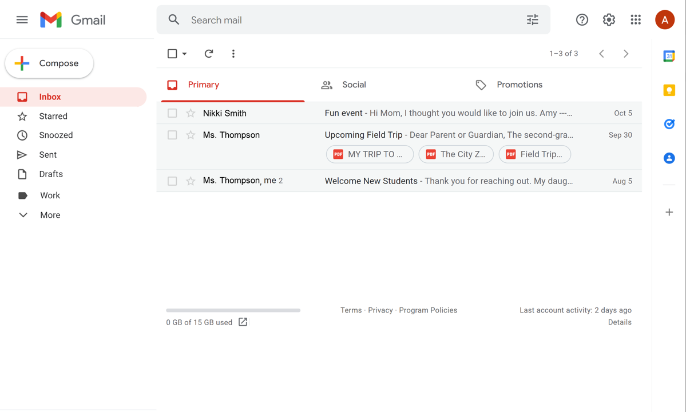
Búsqueda de mensajes
Notes:
NOTA AL INSTRUCTOR: Para la sección "Búsqueda de mensajes" (diapositivas 56 a 61), use PowerPoint o haga una demostración en vivo. Antes de la clase, use el archivo “Search Email (Búsqueda correo electrónico), siga las instrucciones para crear un correo electrónico, guárdelo como borrador y luego búsquelo.
Acaba de aprender a organizar su correo electrónico. Ahora exploremos cómo puede usar el cuadro de búsqueda para encontrar correos electrónicos.
Si necesita encontrar un correo electrónico específico, no tiene que buscar en la Bandeja de entrada ni en otras carpetas. En su lugar, puede utilizar el campo “Search” (Búsqueda) en la parte superior. Esto buscará en todo su correo electrónico, sin importar en dónde esté o lo antiguo que sea.

Slide 57
Búsqueda de mensajes (continuación)
Las búsquedas se pueden hacer por
Nombre de la persona
  Palabra en el asunto
Palabra en el mensaje
Notes:
Puede encontrar mensajes incluso si no sabe quién los envió ni cuándo. Al igual que buscar un sitio web, puede escribir cualquier palabra o frase para encontrar lo que busca. Esto pudiera ser el nombre de una persona, una palabra en el asunto o una palabra en el mensaje.

Slide 58
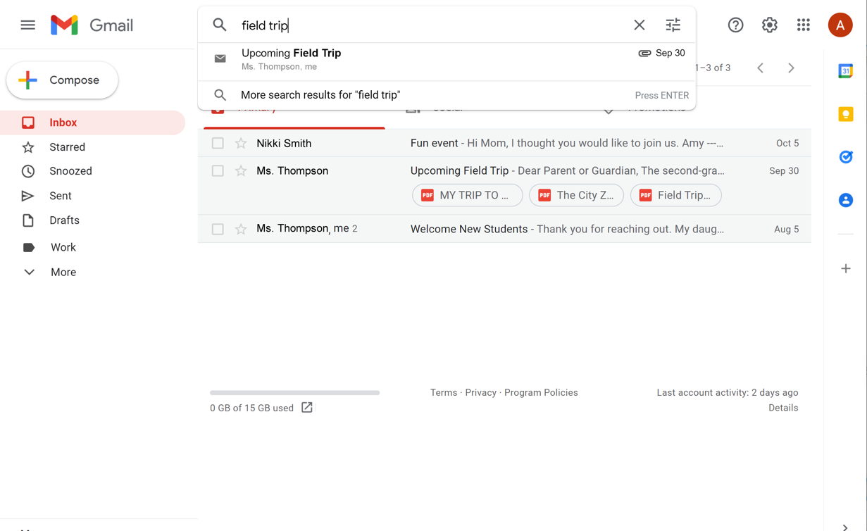
Búsqueda de mensajes (continuación)
Notes:
Cuando busca un correo electrónico en particular, puede escribir una o varias palabras en el cuadro de búsqueda que sabe que están en el correo electrónico y, luego, pulsar la tecla "Enter" (Intro) en su teclado. Se mostrarán los correos electrónicos que coincidan con su término de búsqueda. Este ejemplo muestra una búsqueda de “field trip” (excursión).

Slide 59
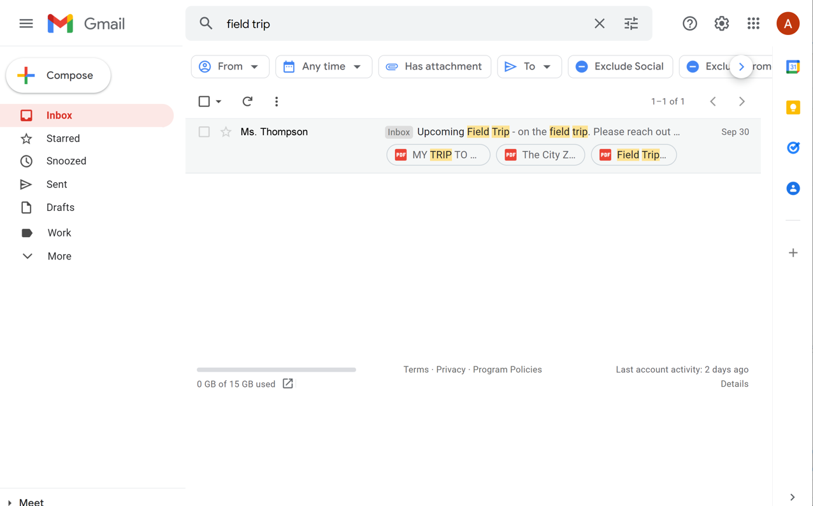
Búsqueda de mensajes (continuación)
Notes:
En esta cuenta de correo electrónico, al ingresar la frase “field trip” (excursión), estos son los correos electrónicos que Gmail recupera. Puede abrir cualquier correo electrónico de la lista de resultados de búsqueda haciendo clic en él. La mayoría de los proveedores de correo electrónico resaltan el término que usted busca. Esto es útil cuando busca un artículo en los resultados de su búsqueda.

Slide 60
Búsqueda de mensajes (continuación)
Notes:
Si no puede encontrar lo que está buscando, o si desea reducir la búsqueda, puede encontrar más opciones de búsqueda haciendo clic en el ícono "Search Options" (Opciones de búsqueda) al final del cuadro de búsqueda.

Slide 61
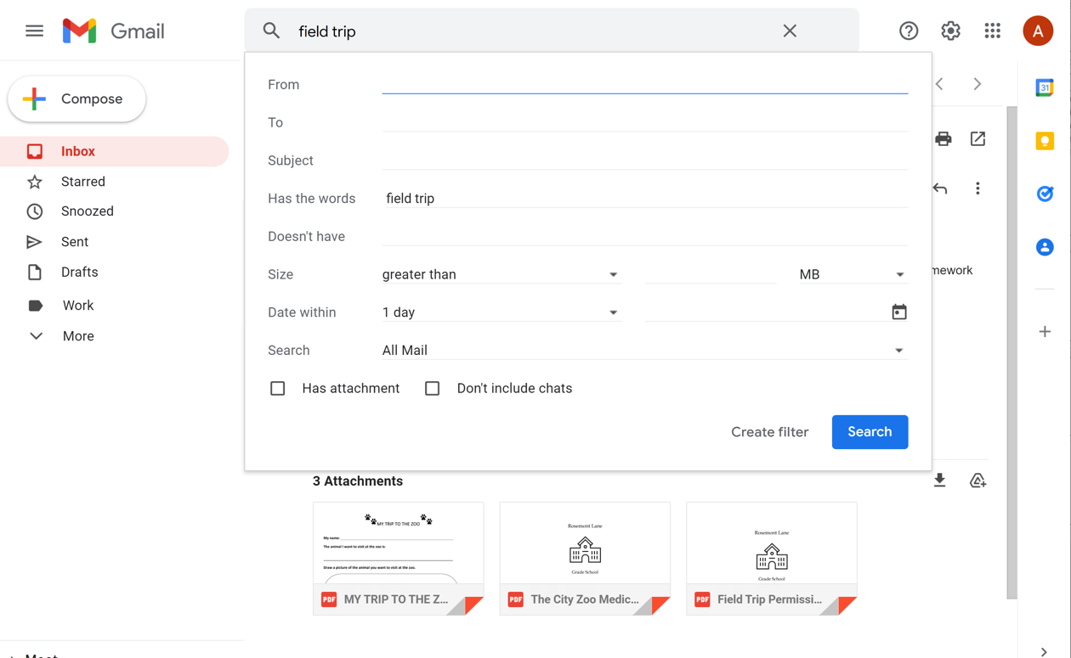
Búsqueda de mensajes (continuación)
Notes:
Con estas opciones, puede encontrar los mensajes que se enviaron o se recibieron de ciertas personas, con ciertos asuntos, con un documento adjunto o entre cierto rango de fechas. También puede usar el menú desplegable para buscar dentro de una carpeta específica.
NOTA AL INSTRUCTOR: Resalte cada sección a medida que pasan por cada campo.
NOTA AL INSTRUCTOR: Antes de pasar a la actividad, revise las preguntas en el "lugar de estacionamiento". Para obtener más información sobre lo que es el lugar de estacionamiento, consulte la sección "Antes de que comience el taller" en este documento. Si no hay preguntas en el lugar de estacionamiento, pregunte a los alumnos si tienen alguna pregunta antes de pasar a la actividad.

Slide 62
Actividad 3
Notes:
NOTA AL INSTRUCTOR: Dirija a los asistentes a la Actividad 3 en la página 2 de la Hoja de actividades. Repase los temas de esta sección. Vaya al escritorio. Pida a los alumnos que digan en voz alta las respuestas a las preguntas de la siguiente diapositiva. Si los alumnos tienen computadoras, anímelos a seguirlo en sus computadoras. Aliéntelos a que digan las respuestas en voz alta y luego confirme la respuesta correcta para que actualicen su Hoja de actividades.

Slide 63
Actividad 3: Buscar y eliminar un correo electrónico
Abra el explorador web.
Inicie sesión en su cuenta de correo electrónico.
Abra el correo electrónico con el asunto "Conceptos básicos del correo electrónico: Lo que he aprendido".
Agregue una etiqueta al correo electrónico que se llame "Conceptos básicos del correo electrónico".
Cree una carpeta llamada "Talleres".
Mueva el correo electrónico "Conceptos básicos del correo electrónico: Lo que he aprendido" a la carpeta "Talleres".
Abra la carpeta "Sent" (Enviados).
Elimine el correo electrónico con el asunto "Conceptos básicos del correo electrónico: Lo que he aprendido".
Cierre la sesión de su cuenta.
Notes:
Para la Actividad 3, use PowerPoint o haga una demostración en vivo.
“Practiquemos lo que ha aprendido. No dude en escribir las respuestas en la Guía de actividades a medida que completamos las tareas juntos. Utilice el escritorio de la computadora para responder las siguientes preguntas. Si no tiene una computadora propia, siga conmigo las indicaciones".
1. Abra el explorador web.
2. Inicie sesión en su cuenta de correo electrónico.
3. Abra el correo electrónico con el asunto "Conceptos básicos del correo electrónico: Lo que he aprendido".
4. Agregue una etiqueta al correo electrónico que se llame "Conceptos básicos del correo electrónico".
5. Cree una carpeta llamada "Talleres".
6. Mueva el correo electrónico "Conceptos básicos del correo electrónico: Lo que he aprendido" a la carpeta "Talleres".
7. Abra la carpeta "Sent" (Enviados).
8. Elimine el correo electrónico con el asunto "Conceptos básicos del correo electrónico: Lo que he aprendido".
9. Cierre la sesión de su cuenta.
Después de que los alumnos completen la Actividad 3: “¡Todos han hecho un excelente trabajo! En la siguiente sección, obtendrán información sobre los borradores y los archivos adjuntos”.

Slide 64
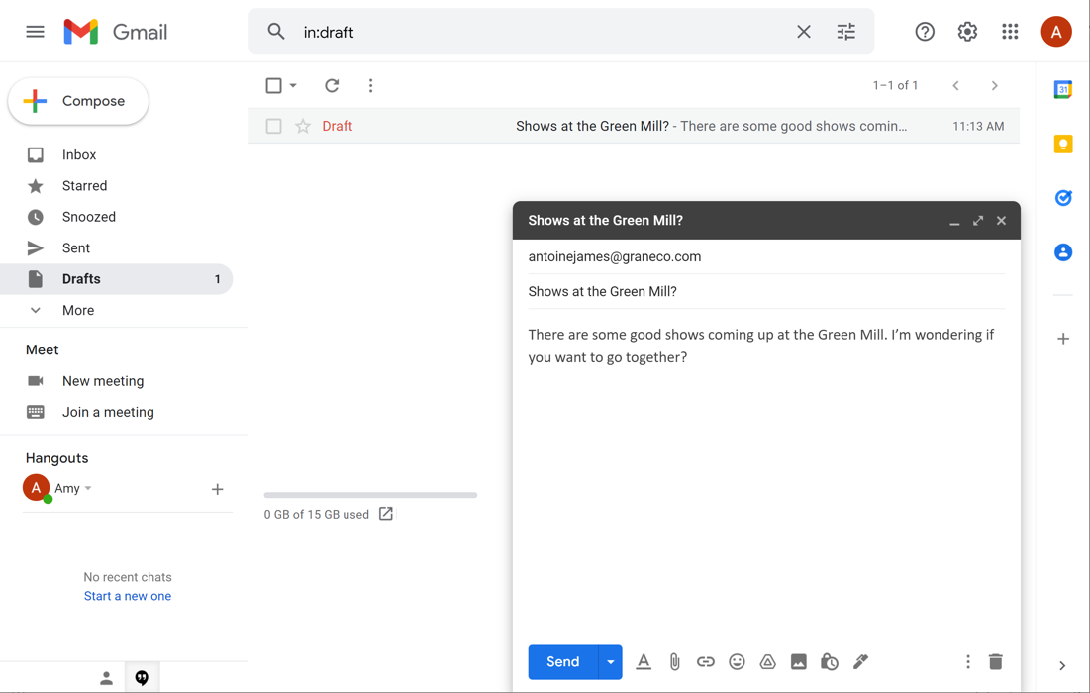
Consejos y trucos
Borrador: Una copia guardada de un correo electrónico que no ha completado. Puede editarla y enviarla más tarde.
Notes:
NOTA AL INSTRUCTOR: Para la sección "Consejos y trucos" (diapositivas 64 a 71), use PowerPoint o haga una demostración en vivo. Si realiza una demostración en vivo, redacte un nuevo correo electrónico y utilícelo para demostrar los consejos y trucos.
Consejos y trucos: Los revisaremos rápidamente. Consulte el Folleto del alumno para repasar en cualquier momento.
¿Sabía que no tiene que terminar un correo electrónico por completo de una sola vez antes de enviarlo? Un borrador es una copia guardada de un correo electrónico que no ha completado. Puede editarla y enviarla más tarde.
Para ello, inicie un nuevo mensaje. A medida que escribe, Gmail comienza a guardar el borrador automáticamente. La carpeta "Draft" (Borrador) en el lado derecho le mostrará cuántos mensajes hay en ella.
Cuando necesite detenerse, no tiene que hacer nada más que cerrar el mensaje. Incluso puede cerrar sesión en Gmail y abandonar su computadora. El borrador seguirá esperándole la próxima vez que inicie sesión.
Cuando esté listo para terminar el mensaje, haga clic en "Drafts" (Borradores). El correo electrónico de borrador incluye la palabra "Draft" (Borrador) en el lado izquierdo, por lo que está claro que el correo electrónico aún no se ha enviado. Simplemente, haga clic en el correo electrónico y comience a escribir.

Slide 65
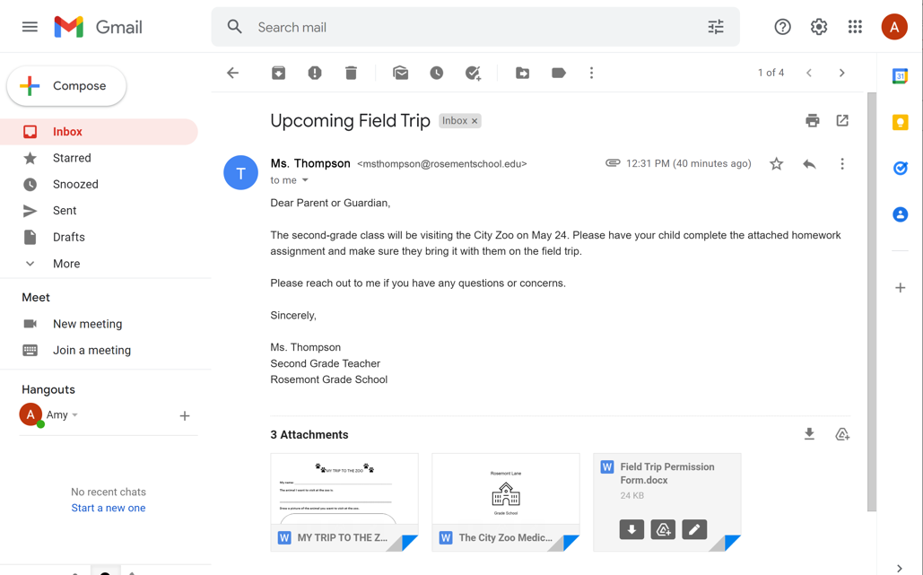
Consejos y trucos (continuación)
Archivos adjuntos: Archivos incluidos como parte del correo electrónico.
Notes:
Los archivos adjuntos son archivos incluidos como parte del correo electrónico.
Si desea enviar un archivo, como una imagen, un video o un documento a alguien, puede hacerlo mediante el correo electrónico. Puede adjuntar muchos archivos a un solo mensaje, pero a veces hay un límite en el tamaño de los archivos que puede enviar.
Para enviar un archivo adjunto, haga clic en el ícono del sujetapapeles para adjuntar el archivo o los archivos a su correo electrónico. Una vez que se adjuntan los archivos, puede enviar el correo electrónico.
Las personas también le pueden enviar archivos. Solo abra los archivos adjuntos de personas en las que confíe. Como analizamos anteriormente, a veces recibirá correos electrónicos no deseados maliciosos que incluyen un enlace o un archivo adjunto. Si el remitente es alguien que no conoce y en quien no confía, o si algo parece sospechoso en el mensaje, es mejor eliminar el correo electrónico y no abrir el enlace o el archivo adjunto. Abrir enlaces maliciosos y descargar archivos adjuntos puede propagar un virus a su computadora.
NOTA AL INSTRUCTOR: Si está realizando una demostración en vivo de cómo agregar un archivo adjunto a un correo electrónico, asegúrese de tener un archivo para adjuntar. Hay un archivo llamado “School Party” (Fiesta de escuela) incluido como parte de los materiales del instructor que puede usar para este propósito. Asegúrese de descargar el archivo a su computadora antes del taller.

Slide 66
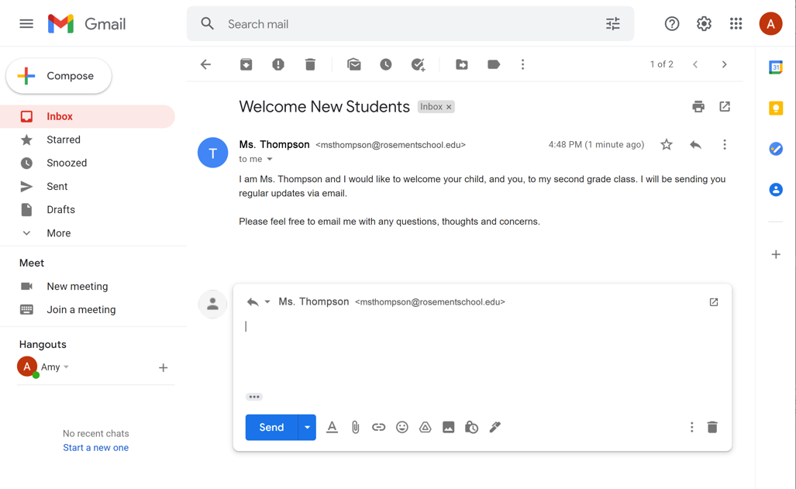
Consejos y trucos (continuación)
Responder: El correo electrónico se envía solo a la persona que le envió el mensaje.
Notes:
Cuando responde un mensaje, solo la persona que le envió el correo electrónico recibirá una respuesta.

Slide 67
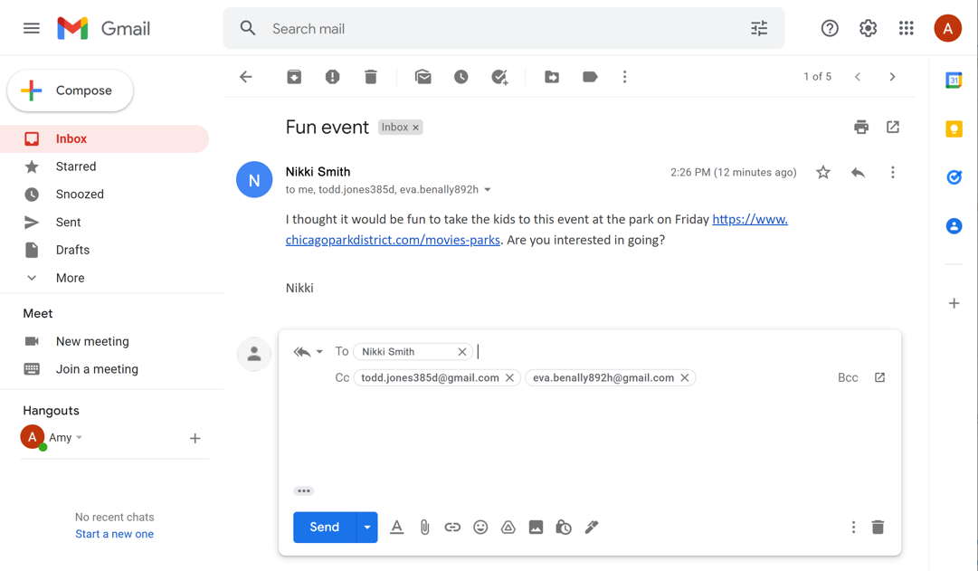
Consejos y trucos (continuación)
Responder a todos: Envía el correo electrónico a todos los que recibieron el mensaje.
Notes:
Si desea responder un correo electrónico que incluye varios destinatarios, puede hacer clic en "Reply" (Responder) o "Reply All" (Responder a todos). "Reply" (Responder) envía el correo electrónico solo a la persona que le envió el mensaje. Si hace clic en "Reply All" (Responder a todos), el mensaje irá a todos los correos electrónicos que se incluyan en los campos "To" (Para), "CC" y “BCC".

Slide 68
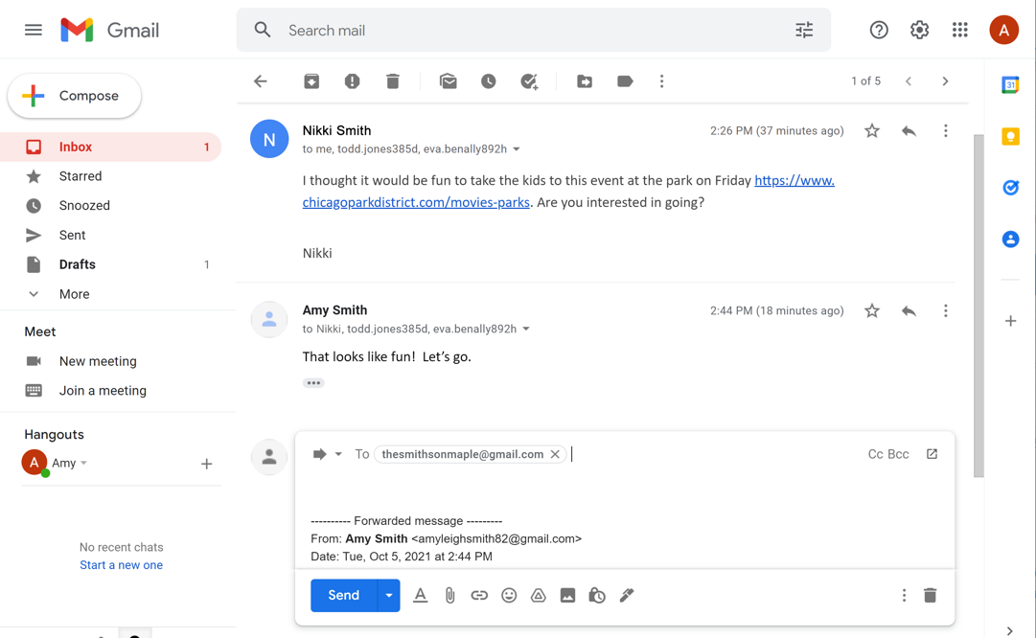
Consejos y trucos (continuación)
Reenviar: Enviar un correo electrónico existente a otra persona
Notes:
Hay ocasiones en que usted recibe un correo electrónico y desea compartirlo con otras personas. A esto se le llama reenviar.
Para hacer esto, haga clic en el botón "Forward" (Reenviar). Ingrese la dirección de correo electrónico de la persona o las personas a las que desea enviarlo. También puede introducir un mensaje si lo desea. Luego, haga clic en "Send" (Enviar). El mensaje original junto con su nota, si agregó una, irá a la persona que identificó en el campo "To" (Para).

Slide 69
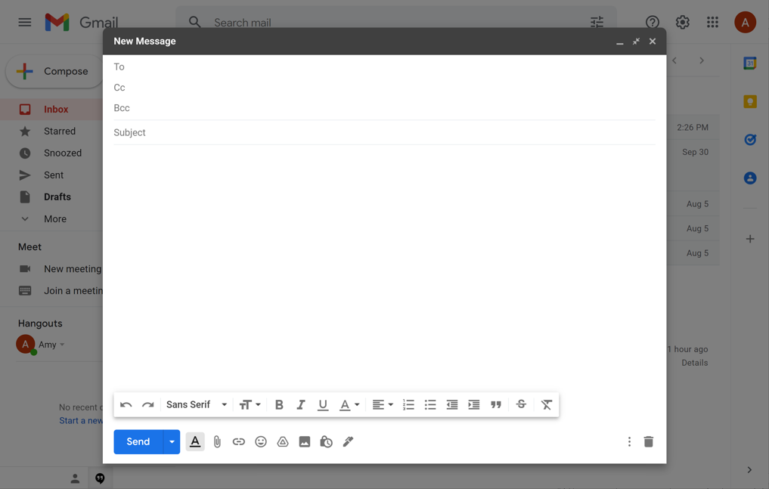
Consejos y trucos (continuación)
CC: Copia
Notes:
Echemos un vistazo al campo CC, que significa "Carbon Copy" (Copia). También puede pensar de este como una “copia de cortesía”.
Puede escribir direcciones de correo electrónico en el campo CC como lo hace en el campo "To", pero estos se utilizan por diferentes motivos.
El campo "To" debe usarse para la audiencia principal de un mensaje. El campo "Cc" se utiliza para otras personas a las que usted quisiera notificar que se envió el mensaje. Por ejemplo, en el trabajo podría poner a su supervisor en el campo CC para informarle que se está realizando una conversación.
NOTA AL INSTRUCTOR: Si está realizando una demostración en vivo, agregue la dirección de su cuenta de correo electrónico de demostración a los campos "To" (Para) y "CC". No envíe el mensaje. En su lugar, pase a la siguiente diapositiva.

Slide 70
Consejos y trucos (continuación)
BCC: Copia oculta
Notes:
El campo BCC también se conoce como "Blind Carbon Copy" (Copia oculta). Es muy similar al campo CC. La diferencia con "Bcc" es que las personas que reciben el correo electrónico no pueden ver quién está en el campo "Bcc". Una vez que se envía el correo electrónico, solo el remitente puede ver todos los destinatarios, incluidos los destinatarios de BCC, en la carpeta "Sent" (Enviados).
NOTA AL INSTRUCTOR: Si está haciendo una demostración en vivo, agregue una BCC usando la dirección de su cuenta de demostración. Luego, envíe el correo electrónico y muestre el ejemplo en la bandeja de entrada para demostrar que CC es visible y BCC no es visible para los demás destinatarios. Después de eso, verifique la carpeta "Sent" (Enviados) y muestre que solo el remitente puede ver a todos los destinatarios.

Slide 71
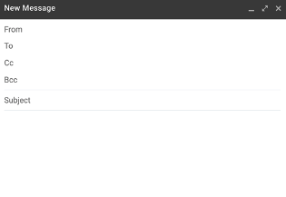
Consejos y trucos (continuación)
El campo CC le permite al destinatario saber que es una copia de cortesía para sus registros y que, a menudo, no necesita responder ni tomar ninguna acción.
El uso del campo BCC mantiene la dirección de correo electrónico privada.
Puede usar varias direcciones de correo electrónico en los tres campos ("To" [Para], "CC" y "BCC") cada vez que envíe un mensaje.
Notes:
Para recapitular:
Poner un correo electrónico en el campo CC le permite al destinatario saber que es una copia de cortesía para sus registros y que, a menudo, no necesita responder ni tomar ninguna acción.
El uso del campo BCC mantiene la dirección de correo electrónico privada.
Puede usar varias direcciones de correo electrónico en los tres campos ("To" [Para], "CC" y "BCC") cada vez que envíe un mensaje.
¿Puede pensar en una ocasión en que estos consejos y trucos le serían útiles?
NOTA AL INSTRUCTOR: Antes de pasar a la actividad, revise las preguntas en el "lugar de estacionamiento". Para obtener más información sobre lo que es el lugar de estacionamiento, consulte la sección "Antes de que comience el taller" en este documento. Si no hay preguntas en el lugar de estacionamiento, pregunte a los alumnos si tienen alguna pregunta antes de pasar a la actividad.

Slide 72
Actividad 4
Abra la práctica de "Introducción al correo electrónico 2: más allá de lo básico"
Notes:
"Practiquemos lo que ha aprendido".
NOTA AL INSTRUCTOR: También puede:
Iniciar la sección de práctica en línea haciendo clic en el enlace "Introducción al correo electrónico 2: más allá de lo básico" en la diapositiva
O Preguntar a los alumnos si preferirían una demostración para seguir estas instrucciones, las cuales se enumeran también en la Hoja de actividades del alumno.
En la barra de direcciones del explorador web, ingrese https://www.digitallearn.org/ > Haga clic en “Introducción al correo electrónico 2: más allá de lo básico” > Haga clic en "Práctica"
O Use las siguientes cuatro diapositivas para revisar lo que los estudiantes han aprendido en la sección Conceptos básicos del correo electrónico.
Los alumnos deben seguirlo a medida que aborda cada pregunta. Haga que participen pidiéndoles que digan las respuestas en voz alta. Luego, confirme las respuestas correctas.

Slide 73
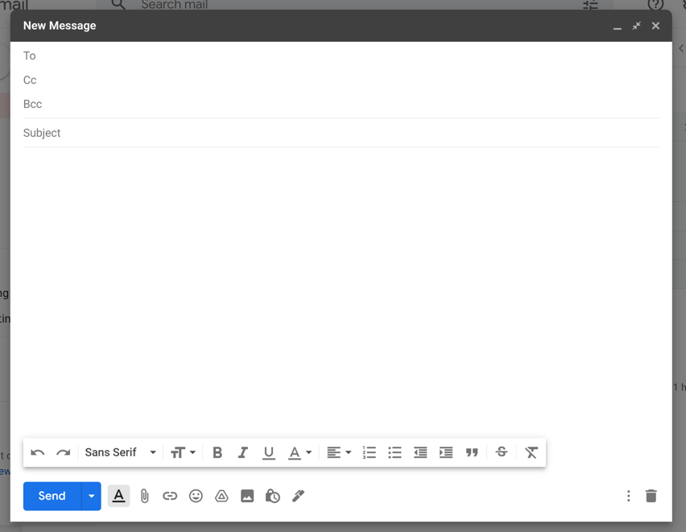
¿Dónde debe hacer clic para agregar un archivo adjunto?
Notes:
NOTA AL INSTRUCTOR: Para el resto de la sección "Consejos y trucos" (diapositivas 73 a 78), use PowerPoint o haga una demostración en vivo.
¿Dónde debe hacer clic para agregar un archivo adjunto?
Respuesta: En el ícono del sujetapapeles
NOTA AL INSTRUCTOR: Señale el ícono del sujetapapeles.

Slide 74
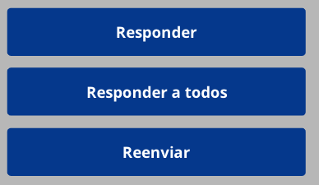
Si desea responder a todos los que recibieron el mensaje, ¿qué opción debe elegir?
Notes:
Si desea responder a todos los que recibieron el mensaje, ¿qué opción debe elegir?
Respuesta: "Reply All" (Responder a todos)
Si desea responder a todos los que recibieron un mensaje, debe hacer clic en "Reply All" (Responder a todos). Si selecciona "Reply" (Responder), el mensaje irá solo a la persona que envió el mensaje. Si selecciona "Forward" (Reenviar), puede enviar el mensaje a otras personas.

Slide 75

Si envía una BCC a su madre en un correo electrónico, ¿verán sus amigos la dirección de correo electrónico de su madre cuando reciban el correo electrónico?
Notes:
Si envía una BCC a su madre en un correo electrónico, ¿verán sus amigos la dirección de correo electrónico de su madre cuando reciban el correo electrónico?
Respuesta: No. BCC significa copia oculta. Las personas que reciben el correo electrónico no pueden ver los nombres ni las direcciones de correo electrónico dentro del campo BCC.

Slide 76
Si desea finalizar un correo electrónico que comenzó ayer pero que no ha enviado, ¿dónde lo encontraría?
Notes:
Si desea finalizar un correo electrónico que comenzó ayer pero que no ha enviado, ¿dónde lo encontraría?
Respuesta: En la carpeta "Drafts" (Borradores)
NOTA AL INSTRUCTOR: Señale el enlace "Drafts" (Borradores) en la pantalla.

Slide 77
Después de leer este correo electrónico, usted decide que desea eliminarlo. ¿En qué ícono debe hacer clic para eliminar el mensaje?
Notes:
Después de leer este correo electrónico, usted decide que desea eliminarlo. ¿En qué ícono debe hacer clic para eliminar el mensaje?
Respuesta: En el ícono de la papelera
NOTA AL INSTRUCTOR: Señale el ícono de la papelera.

Slide 78
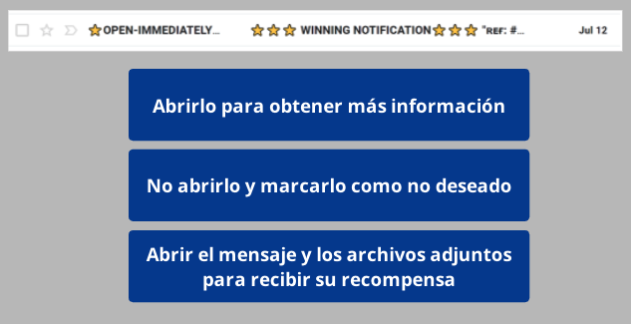
Ve un correo electrónico de un remitente que no reconoce. ¡Parece demasiado bueno para ser cierto! ¿Qué debe hacer con el mensaje?
Notes:
Ve un correo electrónico de un remitente que no reconoce. ¡Parece demasiado bueno para ser cierto! ¿Qué debe hacer con el mensaje?
Respuesta: No abrirlo y marcarlo como no deseado.
Un mensaje de alguien que no reconoce podría ser un mensaje no deseado. Es más seguro no abrir el mensaje y marcarlo como no deseado.

Slide 79
¡Felicitaciones!
Hoy han aprendido lo siguiente:
Las herramientas y aplicaciones necesarias para usar el correo electrónico
Las habilidades para realizar las funciones básicas del correo electrónico, que incluyen:
  Iniciar y cerrar sesión en una cuenta de correo electrónico
  Comunicarse a través del correo electrónico
  Reconocer y gestionar los correos no deseados
  Organizar y eliminar correos electrónicos
  Buscar mensajes
Consejos y trucos del correo electrónico, que incluyen:
  Primeros pasos con Gmail
  Mantener su cuenta de correo electrónico segura
  Borradores, archivos adjuntos, responder a todos, reenviar, CC y BCC
Notes:
¡Felicitaciones, alumnos! Hoy han aprendido lo siguiente:
Las herramientas y aplicaciones necesarias para usar el correo electrónico
Las habilidades para realizar las funciones básicas del correo electrónico, que incluyen:
Iniciar y cerrar sesión en una cuenta de correo electrónico
Comunicarse a través del correo electrónico
Reconocer y gestionar el correo no deseado
Organizar y eliminar correos electrónicos
Buscar mensajes
Consejos y trucos del correo electrónico, que incluyen:
Primeros pasos con Gmail
Usar la función "Draft" (Borrador) en el correo electrónico
Incluir archivos adjuntos
Cuándo usar "Responder", "Responder a todos" y "Reenviar"
Cómo usar "CC" y "BCC"
NOTA AL INSTRUCTOR: Proporcione a cada alumno un Certificado de finalización.

Slide 80
Visite <inserte la URL de la biblioteca aquí> y https://www.digitallearn.org para descubrir más cursos y generar confianza mediante el uso de la tecnología.
Notes:
NOTA AL INSTRUCTOR: Dirija a los alumnos a cursos adicionales que están disponibles. Dirija la atención de los alumnos a la dirección del sitio web que aparece en la diapositiva.

Slide 81
¡Gracias por venir!
THANK YOU FOR COMING!
Notes:
Gracias nuevamente a AT&T y PLA por este taller. ¡Agradecemos a todos nuestros participantes por venir y les animamos a que sigan aprendiendo!

